Slide 1
YARA BAKIMINDA GÜNCEL YAKLAŞIMLAR
Doç. Dr. Serap BAYRAM

Slide 2
İÇERİK PLANI
Yara iyileşme komplikasyonları
Yara iyileşmesini etkileyen faktörler
Yara bakımı
Yara tedavisi ve bakımında kullanılan yöntemler

Slide 3
Yara İyileşmesinin Komplikasyonları
Kanama
Hematom
Seroma
Enfeksiyon
Ayrılma/yara açılması
Eviserasyon
Fistül
Kontraktür
Gangren
Keloid
Hipertrofik skar

Slide 4
Yara İyileşmesini Etkileyen Faktörler
Yaş
Alkol ve sigara kullanımı
Şişmanlık
Karın içi basıncında artma
İlaçlar
Radyasyon
Ödem
Basınç
Kronik hastalıklar
Kan dolaşımı
Beslenme
Enfeksiyon
Yaralanmanın özelliği
Cerrahi teknik, kullanılan dikiş malzemesi ve tekniği, bölgenin hazırlığı, dikişlerin alınma zamanı

Slide 5
Yaş
İleri yaşlarda yara iyileşmesi yavaş olup daha az skar dokusu oluşur.
Fibroblastların ve epitel hücrelerinin proliferasyonu yavaşlar.
Dolaşımın yavaşlaması ile cildin kanlanmasında azalma olur.
Yapısal glikoproteinlerde azalma görülür.
Solunum sistemi fonksiyonlarında azalma nedeniyle parsiyel arteriyel oksijen basıncı ve vital kapasitede azalma görülür.

Slide 6
Alkol ve Sigara Kullanımı
Kanda karboksihemoglobin seviyesi artar,
Dokuların oksijenlenmesi,
Trombositlerin fonksiyonu,
Kanın pıhtılaşması bozulur,
Prostoglandin ve fibrinojen üretimi azalır damarlarda vazokonstrüksiyon oluşur.

Slide 7
Şişmanlık(Obezite)
Yağlanma nedeniyle kalınlaşmış abdominal doku diyafragmanın inişini engellediği için oksijen satürasyonu bozulur.
Ayrıca artmış adipoz doku özellikle karın ameliyatlarında cerrahi işlemi uzatır ve travma miktarının artmasına neden olur.
Yağ dokusu göreceli olarak avasküler olduğundan, yeterli kanlanamama nedeniyle mikrobik yayılıma karşı savunma da azalır.

Slide 8
Karın İçi Basıncında Artma
Ameliyat sonrası dönemde kusma, abdominal distansiyon ve öksürük karın içi basıncını artırarak insizyonun birleşmesini ve iyileşmesini engeller hatta yara açılmasına bile neden olabilir.

Slide 9
İlaçlar
Steroid kullanımı yara iyileşme hızını, kalitesini ve kollajen oluşumunu azaltır, kontraksiyonu inhibe eder ve yara iyileşmesini geciktirir.
Aspirin ya da antikoagülan kullanımı trombositlerin agregasyonunu azaltır ve kanama zamanını uzatır.
Kemoterapötik ilaçlar, kemik iliği depresyonu yaparak inflamatuar fazdaki hücre profilerasyonunun bozulmasına neden olur. Ayrıca immün sistemi baskıladığı için açık yaralarda patojen mikroorganizmaların çoğalmasını kolaylaştırır.

Slide 10
Radyasyon
Radyasyon hasarı arterioler fibrozise ve oksijen naklinin bozulmasına, fibroblastların yapısını ve fonksiyonlarını bozarak yara iyileşmesini olumsuz yönde etkiler.

Slide 11
Ödem
Ödem oksijen naklini bozar ve sıklıkla artmış venöz basınca eşlik eder.
Postkapiller obstrüksiyon, kapiller yatakta perfüzyonu azaltıp iskemiye neden olur.

Slide 12
Kronik Hastalıklar
Diabetus Mellitus gibi kronik hastalıklarda yara iyileşmesi zordur. İnsülinin yetersiz salgılanması ya da salgılanmaması yara iyileşmesini geciktirir.
Diabetli hastalarda kan dolaşımının yavaşlaması ve küçük damarlarda mikroanjiopati ve nöropati geliştiği için arteriyal yetmezlik ve venöz staz nedeniyle doku perfüzyonu zayıflar.
Karaciğer fonksiyonları pıhtılaşma faktörleri açısından yara iyileşmesinde önemlidir. Karaciğer fonksiyonları bozuk ise, safra tuzlarının sentezi de bozulacağından bağırsaklardan pıhtılaşma faktörünün sentezi için gerekli olan K vitamini absorbsiyonu azalır.

Slide 13
Kan Dolaşımı
Uygun doku oksijenasyonunun yara iyileşmesinde çok önemli fonksiyonu vardır.
Parsiyel oksijen basıncı, dokunun fiziksel özelliklerine, komşu kapillerlere mesafesine, interkapiller mesafeye ve oksijen tüketimine bağlıdır. Yara meydana geldiğinde kapillerler tahrip olur ve dolayısıyla oksijen düzeyi düşer. Bundan dolayı iyileşme süresince yaranın daha fazla oksijenizasyona ihtiyacı olur. İyileşen dokuda parsiyel oksijen basıncı 30-50 mmHg düzeyindedir. Fibroblastlar 30-40 mmHg düzeyinde fonksiyonlarını yerine getirebilirler. Kollajen sentezi için PO2’nun 40 mmHg altında olmaması gerekir. Düşük oksijen düzeylerinde hidroksilasyonu gerçekleşmeyen kollajen lifleri nedeniyle, yara iyileşmesi sonucunda zayıf skar dokusu meydana gelir.
Yara kenarlarının gerfin olarak kapatılması, bölgeyi besleyen ana arterin bağlanması gibi dolaşımı kısıtlayan bütün unsurların dikkatle ortadan kaldırılması gerekir.
Ayrıca kan hacmi eksik olan, eritrositleri yetersiz olan ve kan proteinleri azalmış bulunan hastalar iyileşme çok yavaş gerçekleşir. Yara kenarlarının gergin olarak kapatılması, bölgeyi besleyen ana arterin bağlanması gibi dolaşımı kısıtlayan bütün unsurların dikkatle ortadan kaldırılması gerekir.

Slide 14
Basınç
Uzun süreli yüksek basınç kapiller kan akımını azaltır ve tıkanıklıklara, ilgili dokuda iskemiye neden olur.
Normal kapiller basıncı arterioler kısımda 32 mmHg ve venöz kısımda 12 mmHg şeklindedir.
Basıncın 32 mmHg üzerinde olması, intersitisyel basıncı yükseltir, oksijenasyonu ve mikrosirkülasyonu bozarak, hipoksi ve nekroza neden olur. Basıncın büyüklüğü kadar süresi de önemlidir.
Uzun süreli düşük basıncın kısa süreli yüksek basınçtan daha etkili olduğu belirtilmiştir. İki saat süreyle 35 mmHg basıncının ya da bir saat süreyle 60 mmHg basıncının geri dönüşümsüz doku harabiyetine neden olduğu gösterilmiştir.

Slide 15
Beslenme
Proteinler, yeniden damarlanma, kollajen sentezi, lenfosit oluşumu, fibroblastların proliferasyonu için gereklidir. Ortalama 0.8gr./kg/gün şeklinde beslenmede protein alımı gereklidir.
Plazma proteinlerinden olan albumin, plazma ozmotik basıncını sağlayarak sıvının damar içinde tutulması ile yarada ödem oluşmasını önler. 3.5 gr/dl.’den yüksek olan kan albumin düzeyi, pozitif nitrojen dengesini ve yeterli protein deposu olduğunu gösterir.
Vitamin A fibroblastları, kollajen lifleri arasındaki bağları ve epitelizasyonu uyarır. Deneysel çalışmalarda A vitaminin glikokortikoidlerin yara iyileşmesindeki olumsuz etkilerini engellediği gösterilmiştir .
Vitamin C kollajen sentezinde, kapiller oluşumda, demirin emiliminde ve enfeksiyona direncin artmasında rol oynar.
Çinko hücre profilerasyonu ve enzimler için kofaktör özelliği vardır.
Demir kollajen sentezi, hücrelere oksijen taşınması ve bakteriyel aktiviteler için gereklidir.
Yağ ve karbonhidratlarda enerji gereksinimini karşılayarak proteinlerin enerji ihtiyacı için yıkımını önler.

Slide 16
Enfeksiyon
Yara iyileşmesini etkileyen en önemli olumsuz faktör enfeksiyondur.
Enfeksiyon nedeni ile açığa çıkan toksinler fibrin ve büyüme faktörünü parçaladığı için kollajen yapımı baskılanır ve yara iyileşmesi gecikir.
Enfeksiyon varlığının olması için bir gram dokuda bakteri sayısının 105’in üzerinde olması gereklidir.

Slide 17
Yaralanmanın Özelliği
Yaranın genişliği, yaralanma bölgesi, yaralanan dokunun tipi, yara bölgesindeki yabancı cisim varlığı gibi etkenler yara iyileşmesini etkiler.
Yaranın derin, yüzeyel ya da geniş olması zedelenen dokunun rejenerasyon yeteneği, zedelenen bölgede kan damarlarının yoğunluğu da iyileşme sürecini etkilemektedir.

Slide 18
Yara Bakımı
Nitelikli bir yara bakımı, yaranın;
enfeksiyon etkenleri,
travma,
zarar verme olasılığı yüksek ajanlar ile ilişkisinin kesilmesi,
tekrar cerrahi girişim gerektirecek koşulların oluşturulmaması ile sağlanır.

Slide 19
Yara Bakımında Temel Prensipler
Basınç ve baskıyı kaldırmak
Oksijenasyon ve kanlanmayı sağlamak
Kirliliği gidermek-önlemek
Enfeksiyonu tedavi etmek (yerel ve sistemik)
Dokunun olağan onarımını desteklemek (epidermis oluşumunu bozmamak)
Olumsuz faktörleri ortadan kaldırmak
Allerji yaratmayacak yardımcı malzeme kullanmak

Slide 20
Yara Bakımında Girişimler
Gözlem ve Yaşam Bulgularının Kontrolü
Ateş Kontrolü
Dinlenme-Hareketsizlik ve Uyku
Yaralı Bölgenin Yükseltilmesi
Yaralı Bölgenin Oksijenlenmesi
Soğuk ve Sıcak Uygulama
Yara Bakımı
Enfeksiyon Kontrolü
Psikolojik Girişimler

Slide 21
Evde Bakım
Hasta ve Ailesi,
İyileşme gerçekleşinceye kadar, hastanın dinlenmesi, yeterli beslenmesi ve fiziksel-emosyonel stresin en aza indirgenmesi,
Rehabilitasyon döneminde, kontraktür, yapışıklık sekonder enfeksiyon gibi komplikasyonlar yönünden, yaranın gözlenmesi,
İlaç tedavisinin devam ettiği koşullarda:
Yara bakımı ve pansuman değişimi
Yara iyileşmesinin anormal göstergeleri konularında eğitilmelidir.

Slide 22
Yara Tedavisi ve Bakımında Kullanılan Yöntemler
Tedavi yaklaşımı, yara oluşumunun patogenezine yönelik olmalıdır.
Kronik yara, bireyin özellikleri (yaş, cinsiyet, meslek, diğer medikal problemler) ile değerlendirilmeli, yaranın gelişim öyküsü dikkatle alınmalıdır.
Başlangıçtaki yaraya neden olan faktörler biliniyor mu?
Yara semptomatik mi, semptomlara yol açan ya da yarayı iyileştiren veya arttıran bir neden var mı?
Geçmişteki medikal veya cerrahi girişimler kronik yara etyolojisine ışık tutabilecektir.

Slide 23
Yara Tedavisi
İlaçla Tedavi
Beslenme
Yara Debridmanı
Yara irigasyonu
Lokal yara bakımı/Pansumanlar
Elektrik akımı
Ultrason
Lazer
Ozon tedavisi
Larvalarla tedavi
Yara kapatıcı fermuar
Hiperbarik oksijen tedavisi
Vakumla tedavi
Jet lavaj irrigasyonu
Büyüme faktörlerinin uygulanması
Kollajen sünger uygulaması
Bal tedavisi
Flep ile kalıcı yara kapatma
Cilt eşdeğerleri

Slide 24
İlaçla Tedavi: Yaraların tedavisinde antihistaminikler, antipiretikler, NSAID ve antibiyotikler kullanılır.
Beslenme: Yara iyileşmesi için bedende yeterli miktarda enerjinin olması önemlidir. Serum albüminin 3.5 gr/dl’den  yüksek olması, yeterli protein deposunun olduğunu gösterir. Protein, karbonhidrat ve vitaminlerden zengin diyet ve ölçülü yağ alımı yara iyileşmesini sağlamada gereklidir.

Slide 25
Yarayı temizleme:
Amaç: Ölü dokuları, yara yüzeyindeki bakterileri ve pansuman malzemelerini uzaklaştırmaktır.
En sık kullanılan yara temizleme solüsyonu Serum fizyolojiktir

Slide 26
Yara debridmanı: Yarayı infeksiyon kaynağından kurtarmak, yara yatağını görülebilir duruma getirmek ve iyileşme için gerekli olan temiz zemini sağlamak amacıyla cansız / ölü dokuların çıkarılmasıdır.
Cerrahi debridman (bistüri, makas, lazer)
Mekanik debridman (irrigasyon)
Kimyasal debridman (enzimatik ajanlar)
Otolitik debridman (yara sıvısındaki enzimleri aktive eden sentetik pansumanlar)

Slide 27
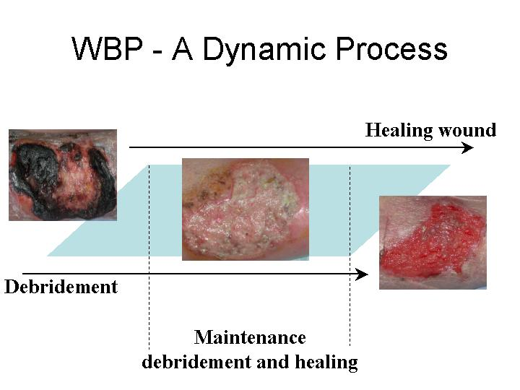

Slide 28
Lokal yara bakımı/Pansumanlar:
Yara bakımında uygulanacak pansumanın türü,
Yara tedavi ve bakımı
Yaranın yeri, rengi (kırmızı, sarı ve siyah) ve büyüklüğü,
Eksudanın niteliği ve miktarı,
Yara kenarlarında inflamasyon durumu,
Yarada nekrotik doku varlığı,
gibi yara tanılama bulguları ve iyileşme dönemi dikkate alınır.

Slide 29
Yaraya uygun seçilmiş pansuman;
Yarayı dış etkenlerden korur,
Serum ve kan gibi sekresyonları emer veya ortamdan uzaklaştırır,
Yaralı bölgenin anatomik pozisyonunu korur,
Yara yüzeyinden istenmeyen debrisin kaldırılması ile iyileşmeyi hızlandırır,
Yara yüzeyinden sıcaklık kaybını önlemek,
Nemli bir ortam oluşturur,
Canlı dokuları korur ve yara tümüyle kapanıncaya kadar vücut ile çevre arasında geçici bariyer oluşturur.

Slide 30
Lokal Yara Bakımında Kullanılan Ürünler
Şeffaf filmler
Hidrokolloidler
Köpükler
Absorbanlar
Kalsiyum Alginatlar
Hidrojeller
Antibakteriyal Örtüler

Slide 31
Şeffaf Filmler
Bir yüzü akrilik, adhezif, diğer yüzü poliüretan membrandan oluşan yarı geçirgen bir üründür.
Avantajları
Çok esnektir ve hasta konforunu, fonksiyonunu kısıtlayıp bozmaz.
Bakterilere karşı iyi bir bariyerdir.
Suyu geçirmeyip, oksijen, karbondioksit ve buharı geçirirler.
Transparan olması alttaki yaranın kolayca izlenmesini sağlar.
Dezavantajları
Absorptif özelliği olmadığından koleksiyona ve maserasyona neden olabilir.
Filmleri sık değiştirmek gerekebilir.
Yapışması için etrafında sağlıklı deri olması gerekir ve geniş alanlarda kullanımı zordur.

Slide 32
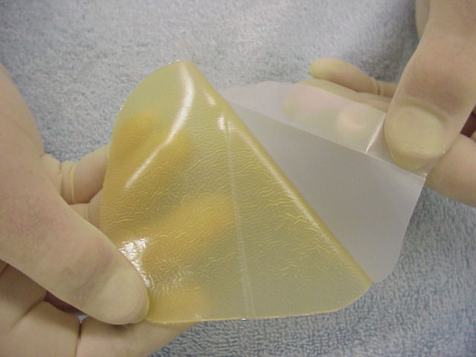
Hidrokolloidler
Jelatin, pektin ve karboksimetil selüloz gibi materyallerden oluşturulmuş adhezif, pasta veya pudra tarzında üretilirler.
Yaranın eksudası ile temasa geçince matrix suyu çeker ve şişer zamanla nemli jele dönüşür. Hidrokolloid malzemenin tabaka halindeki ürünün yapısında basınca hassas bir yapışıcı tabaka, bir de hidrofilik polimer, suya dirençli ancak buharlaşmaya izin veren bir tabakası vardır.
Avantajları:
Sınırlı nem, gaz geçirgenliği ve bakteri için bariyer oluşturması
Seyrek aralıklarla değiştirilmesi
Nazokomiyal enfeksiyon ve hastane enfeksiyonunu azaltması
Epitelizasyon hızını ve kollajen üretimini arttırması

Slide 34
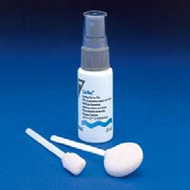
Köpükler
Polimerik( poliüretan) ürünlerdir. Maksimal emme gücüne sahiptirler ve optimal eksuda alırlar.
Sıvıyı geçirmez ancak buhar geçirgenliği vardır.
Derin boşlukları doldurup tam uyum sağlarlar. Sünger gibi ürünlerle kombine edilerek uygulanırlar.
Yaraya uyguladıkları hafif basınç yara çevresindeki ödemi azaltıp granülasyonu ve oksijenasyonu arttırır.
Otolitik debridman sağlayıp aşırı granülasyon dokusu oluşmasını önlerler.
Köpükler kolay çıkarılır, rahat uygulanırlar.
Temizlenmesi hızlıdır.
Ancak bakteriyel kontaminasyonu sınırlıdır.

Slide 35
Absorbanlar
En basit örgülü doğal malzemedir. Maksimal absorpsiyon fiber tipine bağlıdır.
Uygun miktarda sıvıyı çok hızlı çeker ve çok hızlı yapışıp problem yaratır.
Malzemeye parafin veya bazı kimyasallar karıştırılırsa sonuç daha az emici ama yapışmayan bir malzeme olur.

Slide 36
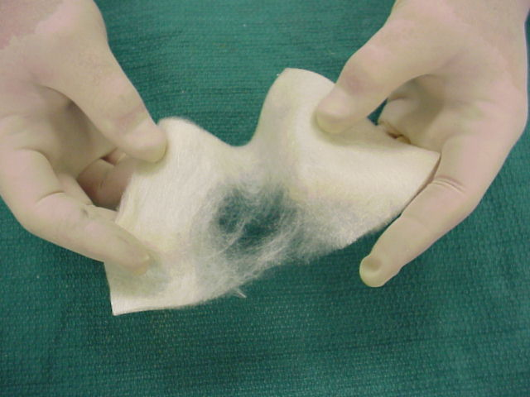
Kalsiyum Alginatlar
Sık kullanılan absorban malzemelerdir. Bu absorban ajanlar yaradaki eksudayı kendi hacimlerinden kat kat fazla hacme kadar bünyelerine alabilirler.
Sıvıya doydukları zaman hemen çıkarılmalıdırlar. Aksi halde etraflarındaki sağlıklı dokuları maserasyona uğratırlar.
Antibakteriel etkisi hafiftir.
Allerjen değillerdir.
Granülasyon geliştikçe absorbe olan sıvı miktarı da azalır.

Slide 38
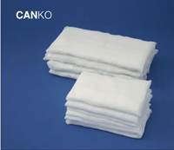
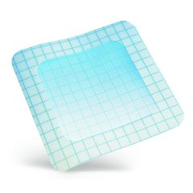
Hidrojeller
Kısmi ve tam kalınlıktaki, eksuda miktarı az olan yaralarda kullanılır.
Yumuşatıcı özelliğine sahiptir, ağrıyı azaltır.
Yara yatağını nemlendirir.
Debridmanı sağlar ve ölü boşlukları doldurur.
Eksuda miktarı ortadan fazlaya kadar olan yaralar için kullanımı önerilmez.

Slide 39
Antibakteriyal Örtüler
Genel kural olarak antibiyotikler yaraya topikal olarak uygulanmaz. Kritik kolonizasyon aşamasından itibaren kullanım endikasyonları vardır. Topikal antibiyotik olarak cadexomer iodine, chlorhexidine ve gümüş içerikli pansuman malzemeleri tercih edilir.
Gümüş bakteri elektron transportunu engeller. Bakteri DNA ve sporlarına bağlanarak yapılarını bozar. Bakteri membranındaki reseptörlere bağlanıp reseptör fonksiyonlarını bozar.
Bakterisid etkisi vardır.
Kolay uygulanabilir.

Slide 41
Elektrik Stimülasyonu
Elektrik stimülasyonu 1960’’lı yıllardan beri yara iyileşmesi için kullanılmaktadır.
Elektrik akımı ile stimüle edilen yaralarda, fibroblastların sayıca çoğaldığı, kollajen ve DNA sentezinin arttığı, yaralı bölgedeki kan akımının arttığı görülmüştür.
Ayrıca yara iyileşmesi sırasında görülebilen komplikasyonlarda (hipertrofik skar oluşumu gibi) rolü olduğu düşünülen mast hücrelerinin de elektrik stimülasyonu sonucu sayıca azaldığı gözlenmiştir.
Ancak uygulanacağı yara tipi, uygulama biçimi, yoğunluğu, süresi, polaritesi gibi değişkenler henüz standart bir biçimde belirlenmemiştir.

Slide 42
(Houghton ve ark. 2003)

Slide 43
Ultrason ve Yara İyileşmesi
Ultrason temelde elektrik enerjisini ses dalgalarına çevirerek yüksek frekanslı titreşim veren bir sistemdir.
Düşük yoğunlukta "pulse" ultrason uygulandığında dokuda mikroskopik düzeyde meydana gelen hava kabarcıkları titreşim oluşturarak hücre membran geçirgenliğinde geçici değişiklilere neden olur.
Ultrasonun dokuda yaptığı bir diğer etki de ölçülebilir kararlı bir mekanik güç oluşturmasıdır. Bu güç dokunun pek akışkan olmayan sıvı kısmında bir dolaşım akımı oluşturur. Bu akım hücre membranını geçerken yine membran geçirgenliğinde değişikliğe neden olur ve difüzyon düzeyi artar.
Ayrıca fibroblast, makrofaj gibi hücreleri ve yeni damar oluşumunu da direk olarak stimüle ettiği gösterilmiştir.
Ancak ultrasonun tedevi başlığının sabit tutulmasından veya sürekli yüksek yoğunlukta ultrason uygulanmasından kaynaklanabilecek doku hasarı etkisinin de tedavi sırasında göz ardı edilmemesi gerekmektedir.

Slide 44
Lazer ve Yara İyileşmesi
Lazer teknolojisi yara iyileşmesine katkıda bulunmak, kesi dudaklarını birleştirmek ve keloidleri tedavi etmek gibi uygulamaları kapsamaktadır.
Moleküler ve hücresel düzeydeki ısı dışı etkileri ile yara iyileşmesine katkıda bulundukları ileri sürülmektedir .
Yara iyileşmesine katkıda bulunmak amacı ile çalışmalarda Düşük Enerjili Lazer Işınları (DELİ) kullanılmaktadır. Bu ışınlar bilinen lazer ışınları gibi seçici fototermolizis yapmazlar. Kesici ya da dokuyu buharlaştırıcı özelliklere sahip değildirler. Moleküler ve hücresel düzeydeki ısı dışı etkileri ile yara iyileşmesine katkıda bulundukları ileri sürülmektedir.
(Yalçın ve Özkalp 2005, Reddy, Stehno-Bittel ve Enwemeka 2001)

Slide 45
Ozon Terapisi ve Yara İyileşmesi
Ozon çok yüksek oksidasyon gücüne sahip olduğu için tıpta “aktif oksijen” olarak tanımlanır. Medikal ozon %5 ozon ve %95 oksijen karışımından oluşmaktadır.
Eritrositler oksijeni dokulara daha kolay bırakırlar. Nitrik oksit (NO) salınımını artırarak vazodilatasyona dolayısıyla da dokuların kan akımında artışa yol açar. Dokulara kan akımını artırması nedeniyle genel olarak metabolizmayı artırır. Serbest oksijen radikallerinin artması antioksidan enzim seviyelerinde ve bağışıklık sisteminin aktivitesinde değişikliğe yol açar. Lökosit ve endotel hücrelerinde interferon, interlökin ve büyüme faktörlerinin yapımını indükler. Ozon tedavisi bu etkileri nedeniyle inflamatuar sürecin yoğun olduğu ve bağışıklık sisteminin tetiklendiği fizyopatolojik durumlarda tedavi amacıyla kullanılabilmektedir. İskemik hastalıklar, diyabet, immünosupresyon ve malnütrisyona bağlı oluşabilecek kronik ülserlerin tedavisinde ozonun faydalı olabileceği düşünülmektedir.

Slide 46
Ozon Uygulama Yöntemleri
Topik uygulama (torbalama yöntemi): El ve ayaklar özel bir torba içine sokularak nemlendirilir ve cildin ozonu emmesi sağlanarak yöntem uygulanır. Haftada iki-üç seans uygulanabilir. Her seans 30 dakikadır. El-ayaklardaki açık yaralarda uygulanır.
Küçük dolaşım yöntemi: Damarlardan 50 ml kan alınır, ozon ile karıştırılıp kalçadan tekrar geriye verilir. Viral hastalıklar, kronik sarılıkta tercih edilmelidir. Haftada 1 kez uygulanır.
Büyük dolaşım yöntemi: Damardan 250 ml kan alınır ozon ile karıştırılır, tekrar damara yavaş yavaş verilir. Kanserli hastalar, sporcularda performans arttırma gibi konsantrasyon durumlarda uygulanır.

Slide 47
Larvalarla Yara Tedavisi
Sinek larvalarıyla yara tedavisi ilk olarak 1500'lerde Ambroise Pare tarafından savaş yaralarında kullanımı ile tanımlanmıştır. LT'nin klinik uygulamada kullanımı ise 1930'larda William Baer tarafından gerçekleştirilmiş.
LT, yara bölgesine uygun sayıda yerleştirilen dezenfekte Phaenicia (Lucilia) sericata larvaları ile biyolojik debridman (biyo-debridman) esasına dayanan bir yöntemdir. Özel steril ortamlarda üretilen larvalar, nekrotik ve enfekte yara dokusu içeren yara yatağına yerleştirilip, yaranın üzeri hidrokolloid örtü ile kapatılmaktadır. Sonrasında günlük takip ve gün aşırı larva değişimleri ile yaradaki nekrotik alanların bitimine kadar, tedaviye devam edilmektedir.

Slide 48
Larvalarla Yara Tedavisi
Larva tedavisinin yara üzerinde debridman, dezenfeksiyon ve yara iyileşmesini hızlandırma olmak üzere üç temel etkisi vardır.
Larvalar gıdalarını yaralardaki ölü dokulardan almaktadırlar ve bu dokuyu yerlerken aynı anda dezenfekte edici salgı ifraz etmektedirler.
Larvaların tükürük salgısındaki Proteus mirabilis adlı bakterinin ise yaralardaki çok çeşitli zararlı bakterileri öldürdüğü anlaşılmıştır.
Larvaların salgısında bulunan amonyak ve kalsiyum karbonat da yaralanmış yerin asitlik değerini değiştirmekte ve antibakteriyel bir çevre meydana getirmektedir
Aynı zamanda larvalar hareketleri ile sağlıklı dokuların çoğalmasını ve yeni hücrelerin gelişmesini de uyarmaktadır. Bu hususta bir madde henüz bildirilmese de, büyük bir ihtimalle bu kurtçukların tükürüklerinde hücre bölünmesini uyarıcı bir maddenin bulunabileceği tahmin edilmektedir.

Slide 50
Yara Kapatıcı Fermuar
İki kenarında yapıştırıcı bantlar ve silikonla kayganlaştırılmış fermuardan oluşan tek kullanımlık bir sistemdir. Bantlar yara kenarına 0.5 cm uzaklıkta yapıştırıldıktan sonra açık olan fermuar çekilerek yara kenarlarının yan yana gelmesi sağlanır.
Fermuar atravmatikdir, kullanımı kolay ve çabuktur. Dikiş ve klipslerin yol açtığı doku nekrozu olmaması, yara kenarlarında kaymanın olanaksız oluşu belirgin kozmetik üstünlük sağlar. Hasta tarafından kolay kabul edilir. Ciltte diğer dikiş şekillerinde olduğu gibi delinme olmayışı nedeniyle enfeksiyon riski minimaldir. Fermuarın açılıp kapanmasıyla yaradaki enfeksiyon erken olarak fark edilebilir. İşlem için ilave enstrüman gerekmez ve çıkartılması ağrısızdır.
En belirgin dezavantajı yaz aylarında hastanın terlemesi sonucu bantlardaki ayrılmanın yarada açılmaya sebep olmasıdır.

Slide 51
Hiperbarik Oksijen Tedavisi
Hiperbarik Oksijen (HBO) Tedavisi, kapalı bir basınç odası içinde tamamıyla basınç altına alınan hastaya %100 oksijen solutulması esasına dayanan medikal bir tedavi yöntemidir. Hasta oksijeni, oksijenle basınç altına alınan odalarda doğrudan ortamdan; hava ile basınç altına alınan odalarda ise maske, endotrakeal tüp ya da başlıktan solur.
Tedavi basıncının aralığı, deniz yüzeyi basıncının hemen üzerinden başlar ve 20 metre deniz suyu basıncına eşdeğer 3 ATA'da (atmosfer absolut) sonlanır. Rutin bir HBO seansı 2-2,5 ATA basınçta, yani 10-15 metre su basıncına eşdeğer basınçta ve 1-2 saat aralıklı olarak oksijen solutulması şeklindedir. Bir gün içinde uygulanacak seans sayısı ya da toplam seans sayısı endikasyona ve hastaya bağlı olarak değişir. Kronik yara tedavisi hastalarında genellikle günde 1-2 seans uygulama yapılır. Hastanın durumuna göre 20-60 seans toplam tedavi gerekebilir.
HBO’nun insan vücudu üzerinde iki temel etkisi vardır. Birincisi mekanik etki, ikincisi ise vücudun tüm dokularında oksijenin artmış parsiyel basıncı sonucu gelişen etkileridir.
(Aktaş 2008, Gordillo ve Sen 2003)

Slide 52
HBO Tedavisi Uygulama Alanları
Gaz embolisi
Dekompresyon hastlığı
Karbon monoksit zehirlenmesi
Gazlı gangren
Siyanür zehirlenmesi
Yaralanmalar, akut travmatik iskemi
Tedaviye refrakter yaralar
Nekrotizan yumuşak doku infeksiyonları
Kronik refrakter osteomiyelit
Osteoradyonekroz
Radyasyona bağlı sistit
Deri greft ve flapları
Termal yanıklar
Kara dul örümceği sokması

Slide 54
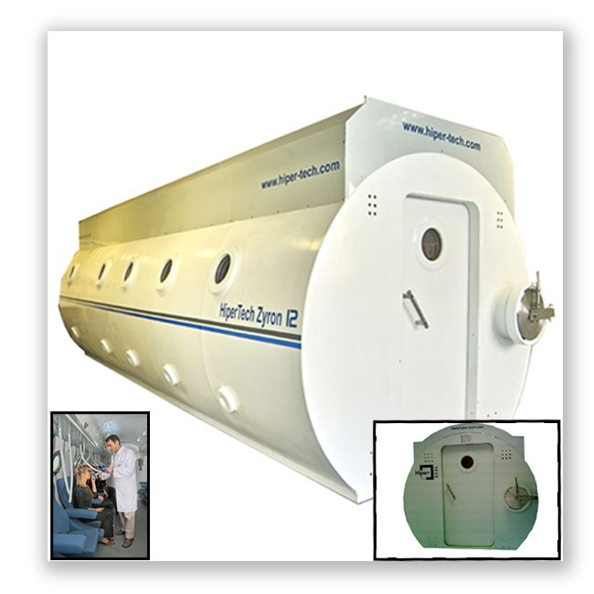
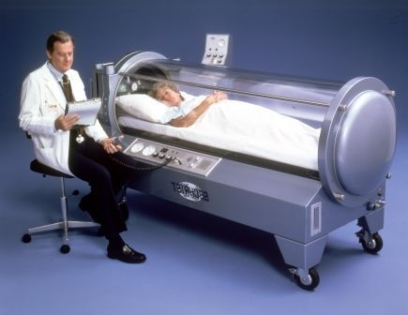
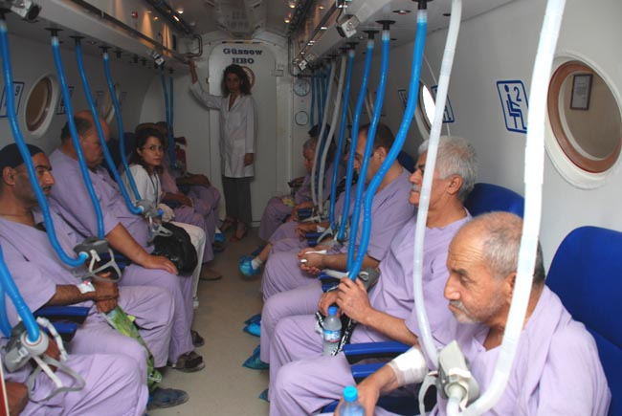
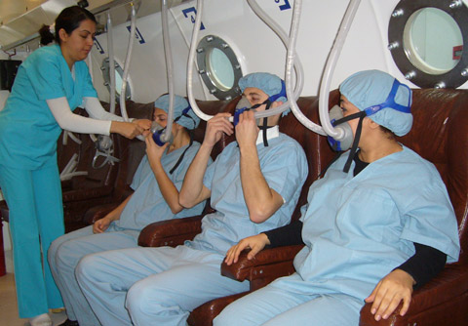
Hiperbarik Oksijen Tedavisinin Uygulanması
http://www.google.com.tr/images?

Slide 55
Vakum Yardımcılı Yara Kapatma
V.A.C. (vacuum-assisted closure) tekniği kronik yaraların tedavisinde son yıllarda yaygın olarak kullanılan bir yöntemdir. Bu yöntem ile yara ve çevre kan akımının tam dört kat arttığı, granülasyon dokusu gelişiminin hızlandığı ve yaranın bakteriyel içeriğinin azaldığı, eksudasının kolaylıkla uzaklaştırılabildiği gösterilmiştir.
Tekniğin hızlı, etkili ve kolay kullanımı ile geleneksel yöntemlere önemli bir alternatif olduğu, sternal bölgenin kronik yaraları, diyabetik ayak ülserleri, alt ekstremite travmalarına bağlı yaralarda başarılı sonuçlar elde edilmektedir.
Tekniğin uygulanabilmesi için kullanılan aletin oldukça pahalı olması önemli bir olumsuzluktur. Son yıllarda bu vakum cihazı hasta tarafından kolaylıkla taşınabilir boyutlara indirilmiştir. Bu şekilde tedavi sırasında hastanın günlük aktivitelerinde kısıtlama olmamaktadır

Slide 56
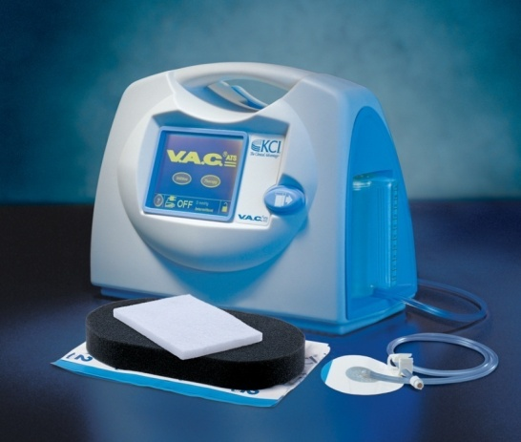
Vakum Yardımcılı Yara Kapatma
Alet yaradaki boşlukları doldurmak için özel süngerler, yarayı örtmek için, yapışkanlı yarı geçirgen kapamalar, yara ile cihaz bağlantısını sağlayan ve basıncı düzenleyen bir düzenek (T.R.A.C.Pad Therapeutic Regulated Accurate Care), bir toplayıcı kap ve negatif basınç oluşturan bir cihazdan oluşur.
Kapama üzerinden küçük bir delik açılarak TRAC ped yerleştirilir, VAC cihazı ile yaranın bağlantısı sağlanır. 100-150 mmHg ile 48 saat sürekli, daha sonra aralıklı çalıştırılır. 48-72 saat arası pansuman değiştirilir. Tekniğin başarısı için kan akımı olan bir yaraya ihtiyaç vardır.

Slide 58
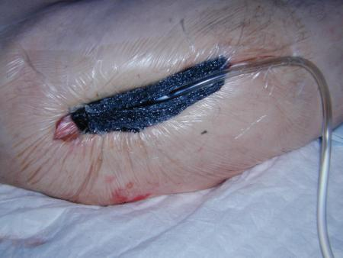
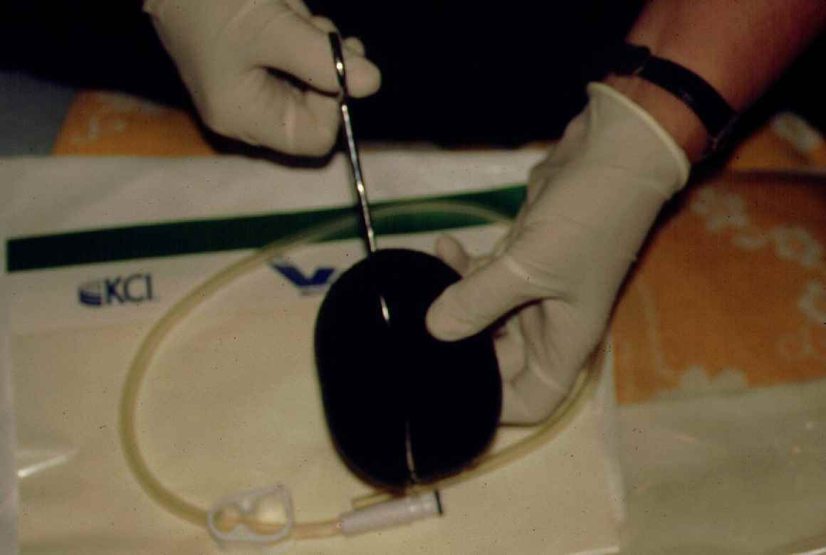
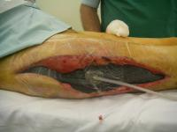
VAC’ta özel süngerin hazırlanması ve yara bölgesine uygulanması
http://www.google.com.tr/images?

Slide 59
Jet Lavaj İrigasyonu
Sıkıştırılmış oksijen ve salin solusyonu kullanılarak yaranın temizlenmesi ve debride edilmesi işlemidir. Karışım, özel bir düzenek yardımıyla yaranın üzerine yüksek veya düşük basınçla tatbik edilir. Diğer yöntemlere yardımcı bir tekniktir.
Doğal oksijen ve salin kullanılması, klinikte ve evde uygulanabilir olması avantajlarıdır.
Özel düzeneğe ihtiyaç duyulması, enfekte yaralarda kontaminasyon neden olması, fibroblastlara zarar verebilmesi ve uygulamayı yapacak kişilere kullanımın öğretilmesi dezavantajlarıdır.

Slide 60
Büyüme Faktörleri
Yara iyileşmesinde etkisi kanıtlanmış büyüme faktörleri epidermal büyüme faktörü (EGF), trombositlerce salınan büyüme faktörü (PDGF), asidik ve bazik fibroblast büyüme faktörü (FGFs), transforming büyüme faktörü alfa ve beta (TGF α, β), interlökin l (IL-1), IL-2, tümör nekroz faktör alfa (TNF-α)’dır.
Büyüme faktörleri kollajen sentezini hızlandırır, yarada epitelizasyonu arttırır, endotel proliferasyonu ve motiliteyi arttırır, neovaskülarizasyonu hızlandırır.
Günümüzde yalnızca trombosit kaynaklı yara iyileştirme faktörü [Platelet derived wound healing factor (PDWHF)], (beclaplermin jel) FDA tarafından onaylanmıştır.
Büyüme faktörleri kullanılmadan önce bakteri yükü kontrol edilmelidir. Çünkü bakteriler, büyüme faktörlerini parçalayan proteazları üretirler
Yara iyileşmesinin bozulabildiği durumlarda, eksik olan faktörlerin yerine konması, iyileşmeyi hızlandırır. Büyüme faktörleri bu anlamda yararlıdır.

Slide 61
Kollajen Süngerler
Jel veya sellülöz şeklindeki kollajen hemostatik etkili olduğundan, yaralarda kullanılmaktadır. Farmasötik açıdan bakıldığında en ilginç form kollajen süngerlerdir. Heterelog sığır kollajeni yara tedavisinde kullanılmaktadır.
Türkiye’de, sığır kollajeni ürünleri bulunmaktadır. Gelfix adı altında piyasaya verilen kollajen süngerler kullanıma girmiştir. Ayrıca dış ülkelerden ithal olarak getirilmiş kollajen süngerler de yara tedavisinde kullanılmaktadır.

Slide 62
Bal Tedavisi
Bal, bilinen en eski ilaçlardan biridir. Kullanımı 5000 yıl önceye dayanmaktadır.
Balın etki mekanizması
Osmotik Etki
Asidite
Hidrojen Peroksit
Fitokimyasal Faktörler

Slide 63
Bal Tedavisi
Bütün toplumlarda balın kolay bulunabilir olması,
Antibiyotik ve pahalı pansumanlarla karşılaştırıldığında iyileşme süresini kısaltarak tedavi maliyetini düşürmesi,
Enfeksiyon oranını düşürmesi,
Uygulamasının kolay ve ağrısız olması avantajları arasında sayılabilir.

Slide 64
Flep ile Yaranın Kalıcı Olarak Kapatılması
Primer iyileştirme koşullarını sağlamak üzere flep ve greftle kapama yöntemlerine günümüzde kullanılmaktadır.
Yaranın cerrahi olarak kapatılmasına girişilmeden önce lokal ve sistemik koşulların yara iyileşmesine uygun hale getirilmesi gereklidir.
Açık bir yara, akut ya da kronik olsun, kapatılmadan önce canlılığını kaybetmiş ve ileri derecede kontamine olmuş dokular uzaklaştırılmalıdır.
Debridman işlemi yapılırken sinir, damar, tendon ve kemik gibi önemli yapılar mümkün olduğunca korunmalıdır. Yeterli debridman yapmadan kapatılan yaralarda sorun çıkması kaçınılmazdır. Yara kapatılmadan önce antibiyotik uygulaması yapılabilir.

Slide 65
Cilt Eşdeğerleri İle Yara İyileşmesi
Yapılarına Epidermel greftler, dermal greftler ve kompozit greftler olarak üç gruba ayrılırlar.
Epidermal grefler küçük bir biyopsi ile alınan cilt örneğinden epidermis tabakası oluşturulması ile elde edilirler. Özellikle geniş yüzeyli yanıklarda kullanılabilir. Ancak uygulama zorluğu, greftin ince olması, görünüm bozukluğu, kontraktür gelişmesi sınırlılıklarıdır.
Dermal greftler kollajen ve diğer matriks proteinlerini içerir. Çeşitlerine göre hücre içerikleri farklıdır. Alloderm, allojenik insan dermal matriksidir. Hücre içermez. Trancyte, naylon mesh üzerine tabakalandırılmış ölü fibroblastlartır. Dondurulmuş şekilde nakil yapılır. İntegra, hücresiz, silikondan ve sığır kollajeni içerir. Dermagraft, poliglaktin mesh üzerinde non- immunojenik neonatal fibroblastlar içerir.
Apligraft epidermal ve dermal komponenti olan kompozit grefttir. Kollajen jel içinde dağılmış fibroblastlar ve üzerinde epidermal hücreler yer alır. Keratinositler ve fibroblastlar insan yenidoğan hücreleridir.

Slide 66
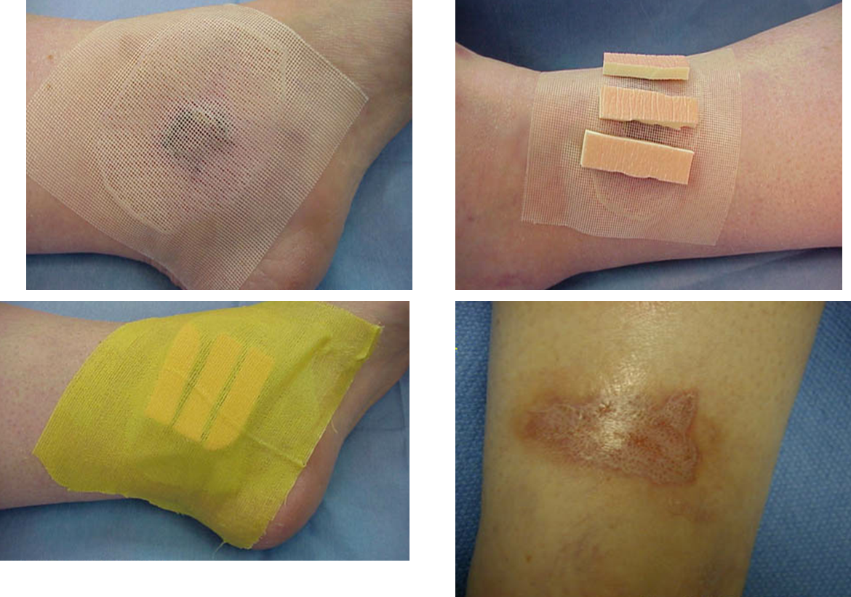
(Harding, Morris ve Patel 2002)

Slide 67
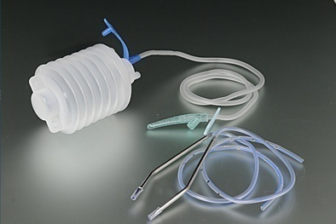
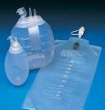
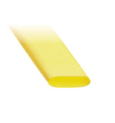
Drenaj sistemleri
Hemovak dren
Penrose dren
Cerrahi girişim ya da yaralanma sonrası kanlı drenaj beklenen vasküler boşluklar içerisine yerleştirilir. Hemovak dren kanama açısından gözlenir ve basınçlı durumda kalması sağlanır.
Jackson-Pratt
Doğrudan insizyon bölgesi ya da yara içerisine yerleştirilen içi boş, kaygan, lastik bir tüptür. Sıvının kapillar hareketi boyunca emici pansumana boşalmasını sağlar.
Drenaj ampule benzer bir alete birikir. Bu alet sıkıştırıldığında hafif emme gücü yaratır.
67

Slide 68
Drenaj tipi | Özellikleri
Seröz drenaj | Berrak, sarı, sulu ve kabarcıklı sıvı gibidir.
Kanlı drenaj | Açık kırmızıdır: aktif kanamayı gösterir.
Seröz- kanlı drenaj | Açık pembemsi-sarı renkte, suludur. Plazma ve eritrosit içerir.
Pürülan drenaj | İnfeksiyon oluştuğunu gösterir, lökosit ve mikroorganizmaları içerir. Koyu kıvamlıdır ve mattır.
Sarı | Stafilakokus aureus
Yeşil | Psödomonas (çürümüş meyve kokusu )
Kahverengi | Anaerobik mikroorganizmaların ya da bakterilerin ürediğini gösterir. Dışkı kokusuna benzer bir koku yayar.
Bej | Proteus ürediğini gösterir ve balık kokusu yayar

Slide 69
OLGU
Bayan H.A. 85 yaşında, 5 çocuk annesidir.
Yaklaşık 40 yıldır iki gözü de görmemektedir.
Bayan H.A’da yaklaşık 2-3 yıldır üriner ve fekal inkontinans mevcuttur.

Slide 70
29 Eylül 2009 tarihinde genel durum bozukluğu nedeni ile hastaneye yatırılmış.
Yapılan tetkikler sonucunda hastada herhangi bir kronik hastalık bulunmadığı görülmüştür (hipertansiyon, diabet v.b.).

Slide 71
ANCAK….
İleri derecede MALNÜTRİSYON tespit edilmiş,
Hastada birden fazla basınç yarası bulunmuştur.
(Sakral, torakanter ve topuk bölgesinde)

Slide 72
BRADEN SKALASI İLE BASINÇ YARASI AÇILMA RİSKİNİ DEĞERLENDİRME FORMU
PUAN
DUYUSAL ALGILAMA | 1-TAMAMEN SINIRLI | 2-BÜYÜK ÖLÇÜDE SINIRLI | 3-BİRAZ SINIRLI | 4-BOZULMA YOK
NEM/ISLAKLIK | 1-SÜREKLİ ISLAK | 2-SIKLIKLA ISLAK | 3-ARASIRA ISLAK | 4-NADİREN ISLAK
AKTİVİTE | 1-YATAĞA BAĞIMLI | 2-SANDALYEYE OTURABİLİR | 3-ARA-SIRA YÜRÜR | 4-YÜRÜR
HAREKET | 1-TAMAMEN HAREKETSİZ | 2-ÇOK SINIRLI | 3-BİRAZ SINIRLI | 4-SINIR YOK (HAREKETLİ)
BESLENME | 1-ÇOK YETERSİZ (KAŞEKTİK) | 2-KISMEN YETERLİ | 3-YETERLİ | 4-ÇOK İYİ
SÜRTÜNME VE YIRTILMA | 1-PROBLEM VAR | 2-PROBLEM OLABİLİR | 3-PROBLEM YOK
TOPLA
*19–23: RİSK YOK *15–18: RİSK SINIRDA *13–14: ORTA DERECEDE RİSK *0–12:YÜKSEK RİSK *9 VE DAHA DÜŞÜK: ÇOK YÜKSEK RİSK
*BASINÇ YARASI AÇILMA RİSKİ 15–18 VE DAHA ALTINDA İSE GÜNLÜK YAŞAM AKTİVİTELERİNDE HEMŞİRELİK BAKIM PLANI REHBERİNE BAKINIZ.

Slide 73
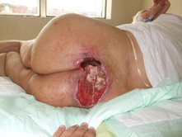
OLGU
SAKRAL BÖLGE
EVRE III VE EVRE IV

Slide 74
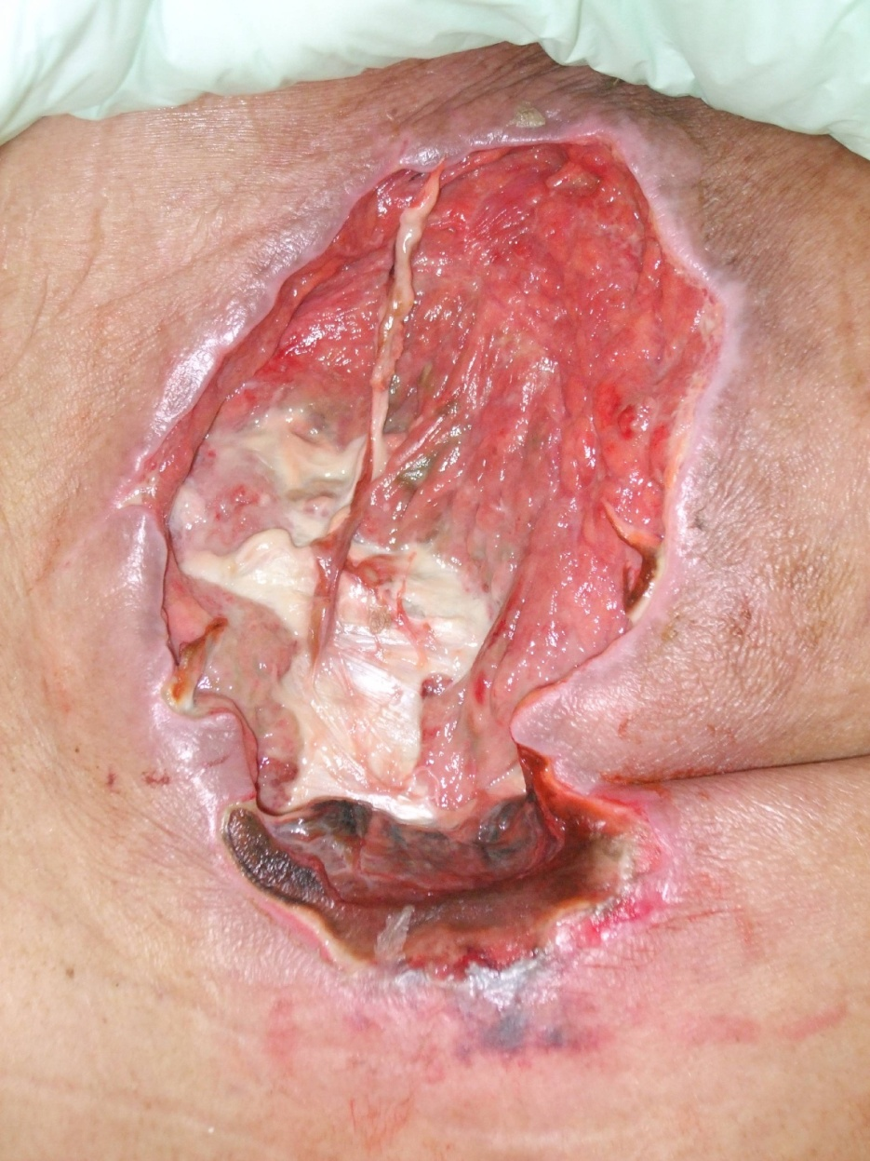
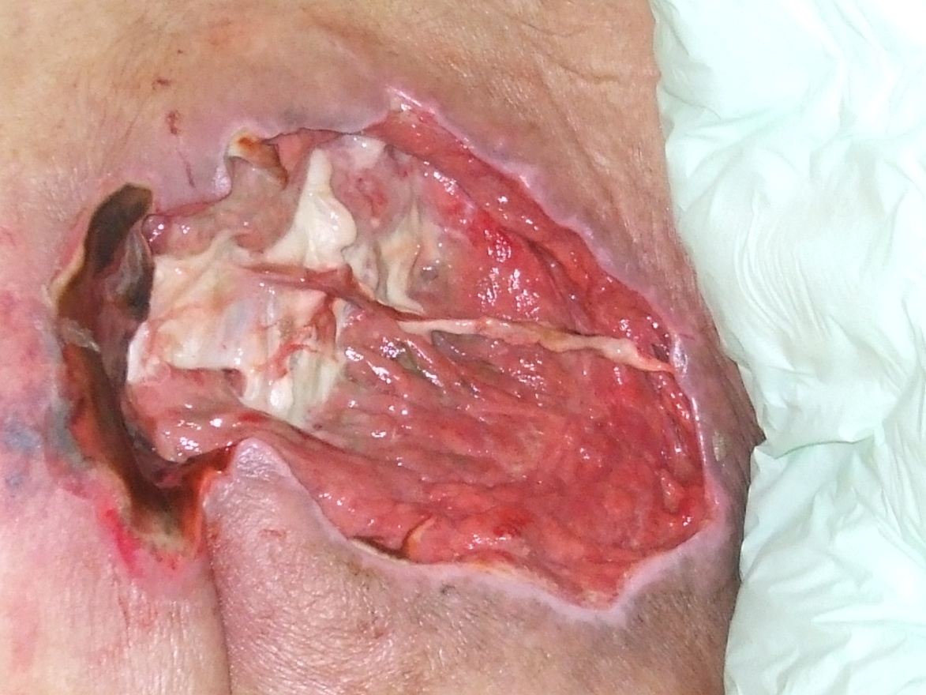
SAKRAL BÖLGE :22x15x5 cm
29Eylül2009
29Eylül2009

Slide 75
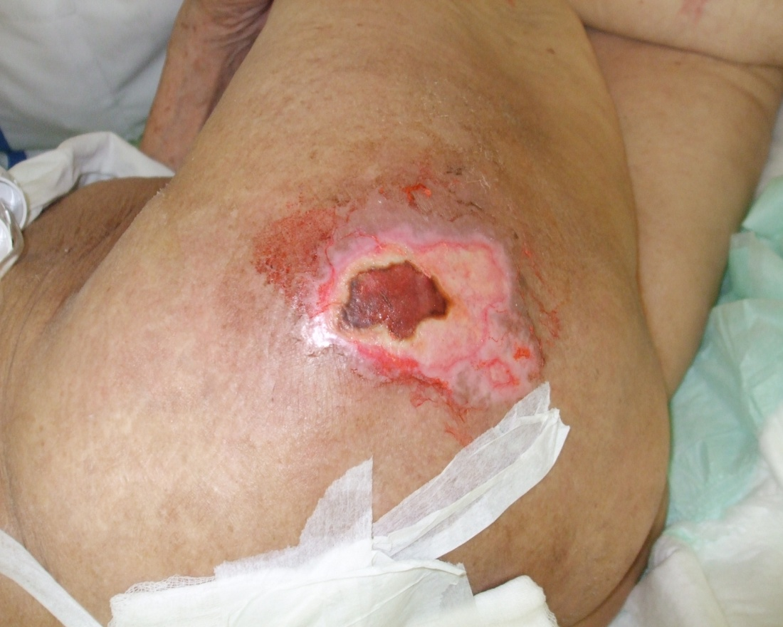
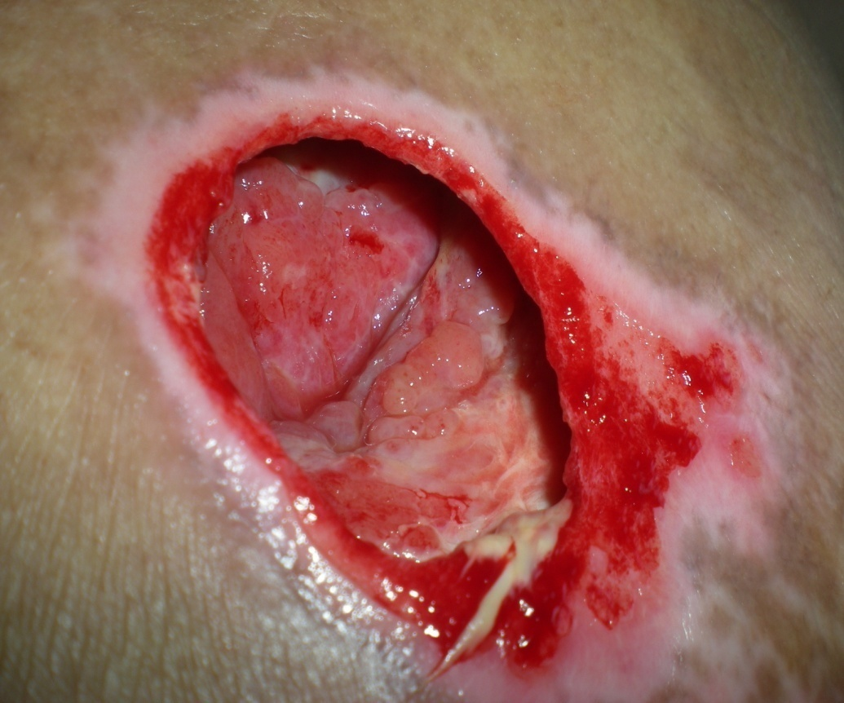
Şüpheli cilt altı lezyonu
Torakanter 10x7x7 cm

Slide 76
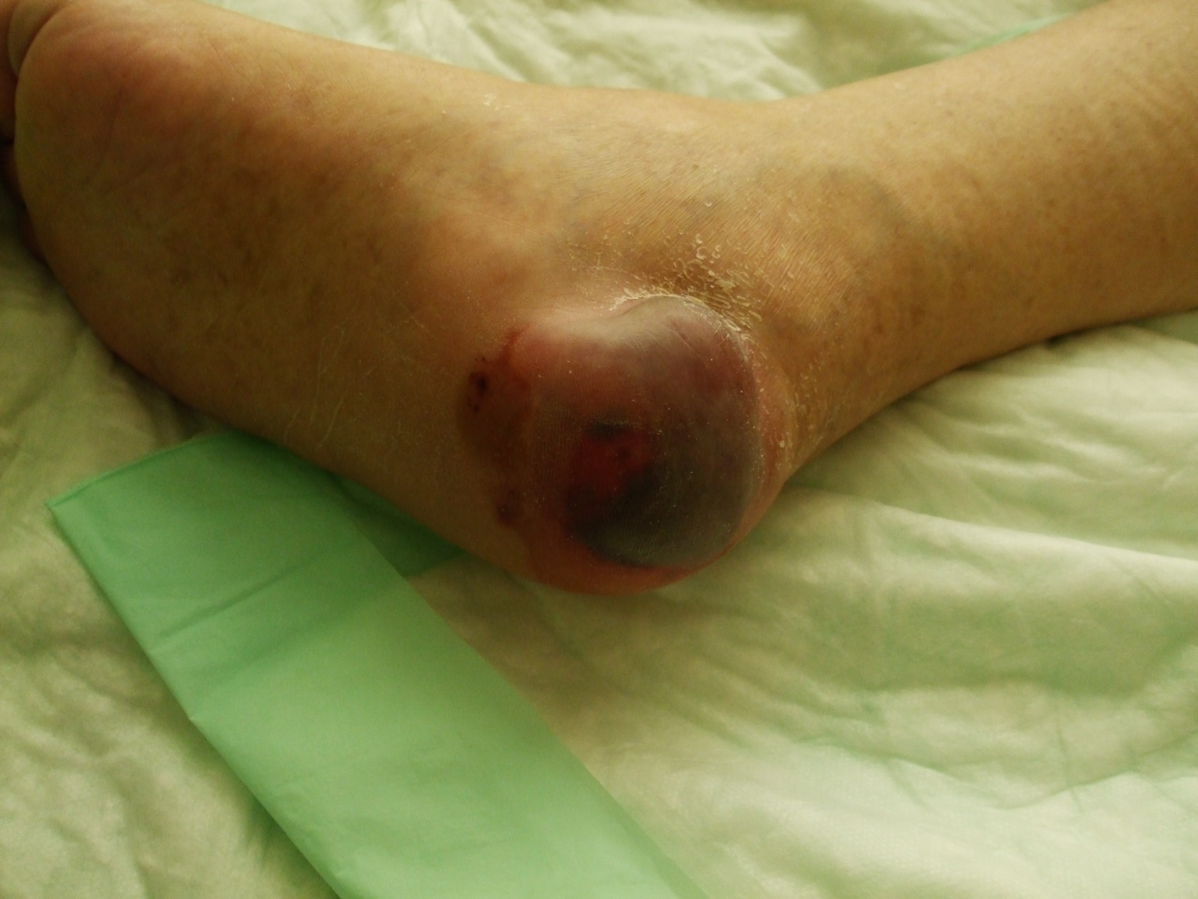
TOPUK
Derin doku hasarı şüphesi

Slide 77
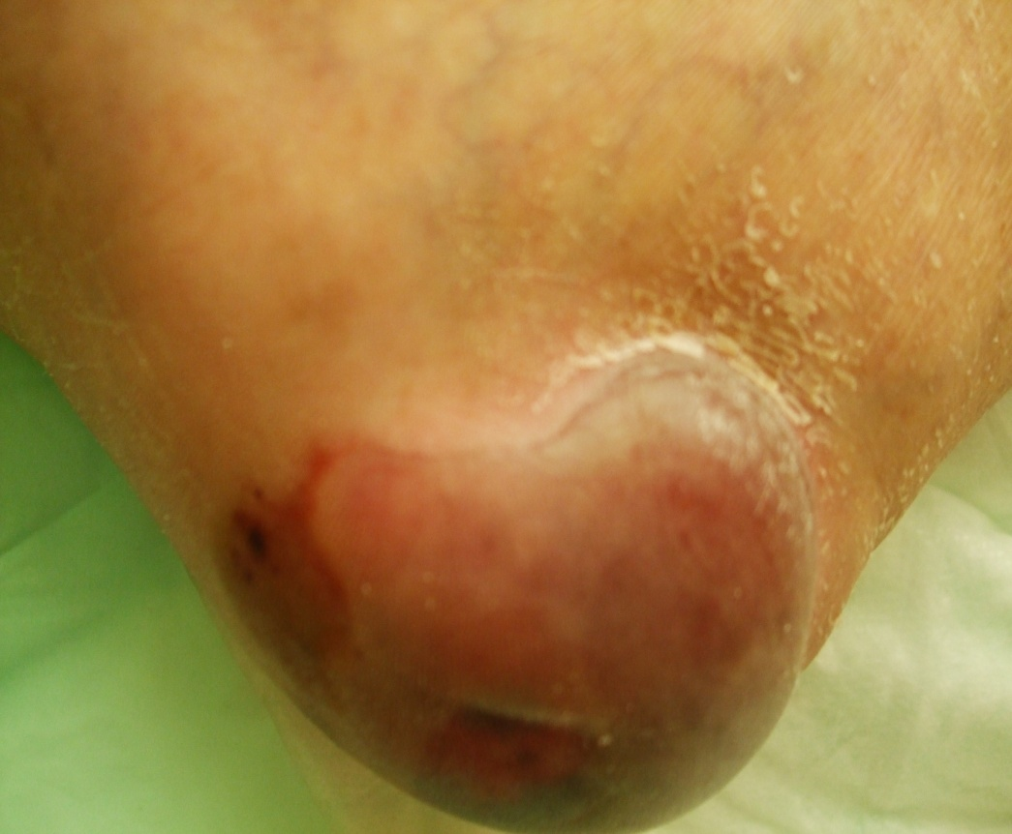
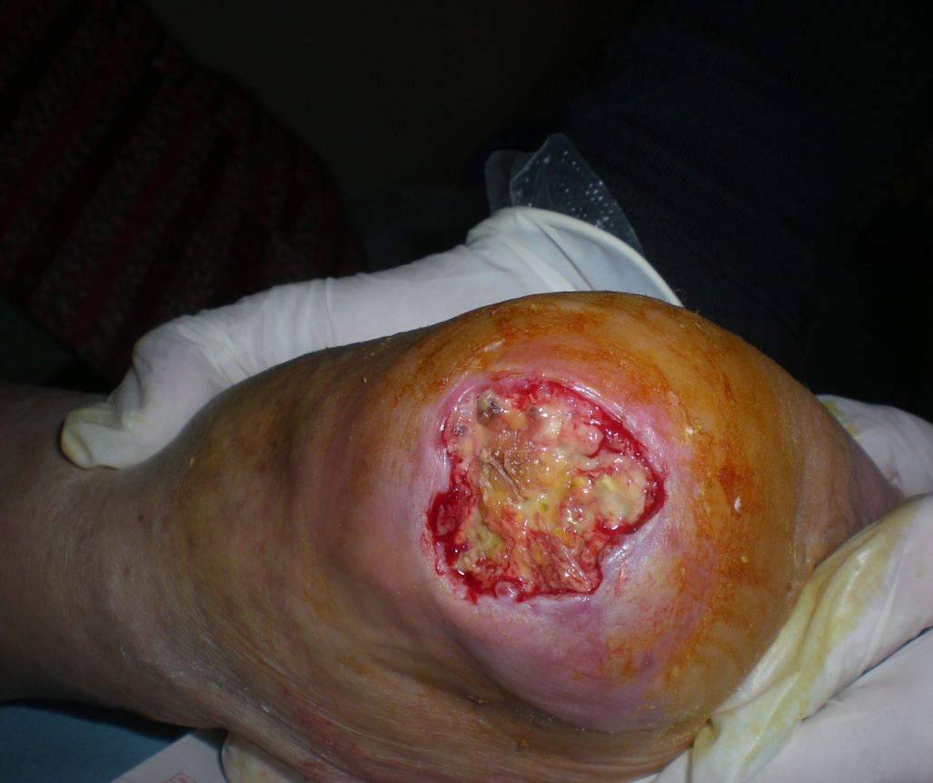
TOPUKTA 5X5 CM
EVRE II-III

Slide 78
HEMŞİRELİK BAKIM PLANI
Basıncı azaltmak için hastaya 2 saatte bir pozisyon verilmesi,
Basıncı azaltan destek araçların kullanılmasını sağlamak,
Cildin temiz ve kuru olması,
Yatak çarşaflarının temiz ve kırışıksız olması,
Beslenmesinin ve sıvı alımının düzenlenmesi,
Hasta yakınlarının eğitim verilerek, bakım planına uyumunun sağlanmasıdır.

Slide 79
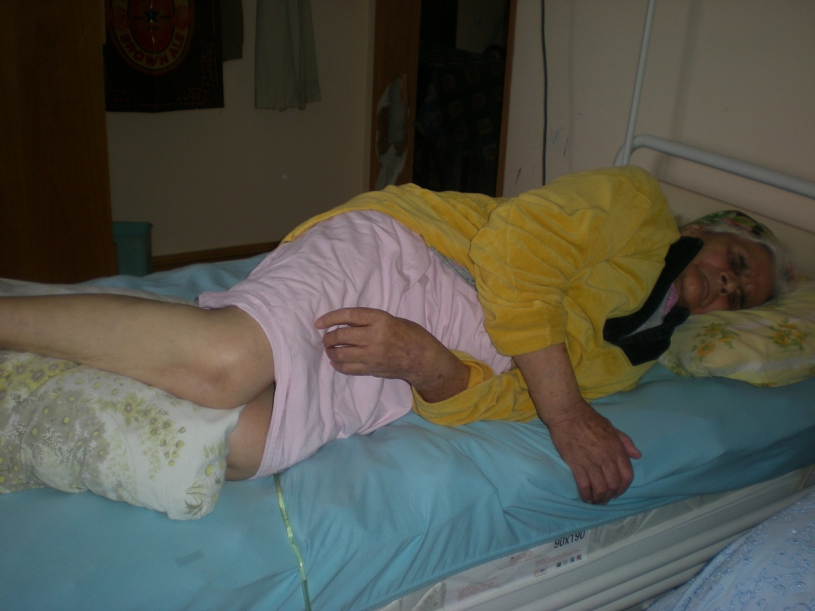
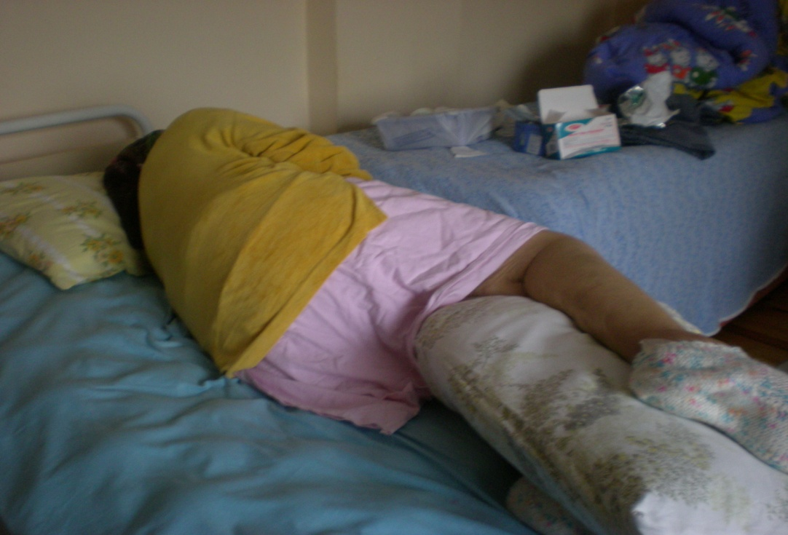
HEMŞİRELİK BAKIMI
Hastaya uygun pozisyon verildi ve iki saatte bir pozisyon değişikliği yapıldı.
Yeterli sıvı alımı sağlandı ve beslenmesi (enteral beslenme) düzenlendi.
Cilt bakımı yapıldı.
Bütün bu konularda aileye eğitim yapıldı.

Slide 80
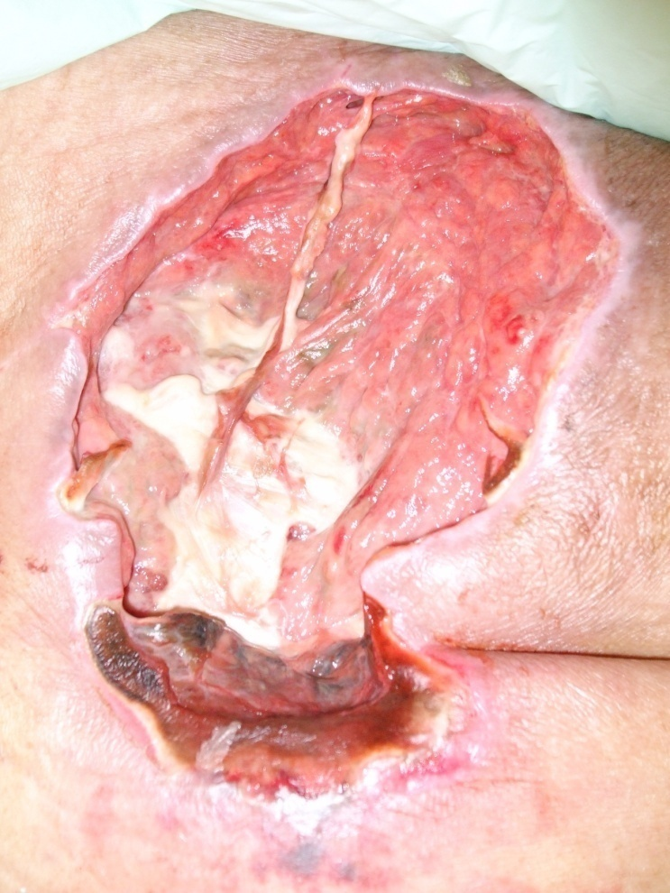
AŞAMA AŞAMA YARA BAKIMI
Yara cevresindeki sağlam doku batikonla silindi.
Yaranın içi Serum fizyolojik ile yıkandı.
Cerrahi debridman yapılarak nekrotik dokular temizlendi.
SAKRAL BÖLGE :22x15x5 cm

Slide 81
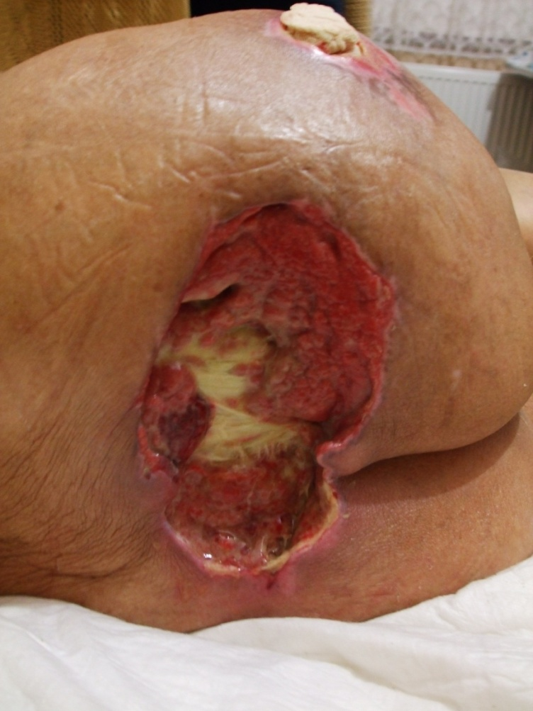

AŞAMA AŞAMA YARA BAKIMI
Enfekte ve kötü kokuklu olan yaranın içi Serum fizyolojik ile yıkanarak gümüşlü yara örtüsü uygulandı.
Kavite boşlukları bu örtü ile dolduruldu.
Yara çevresini korumak için bariyer krem uygulandı.
Bol eksudalı bölge NEODERM® ile kapatıldı.
YAKLAŞIK İKİ HAFTA SONRA
20x14x5

Slide 82
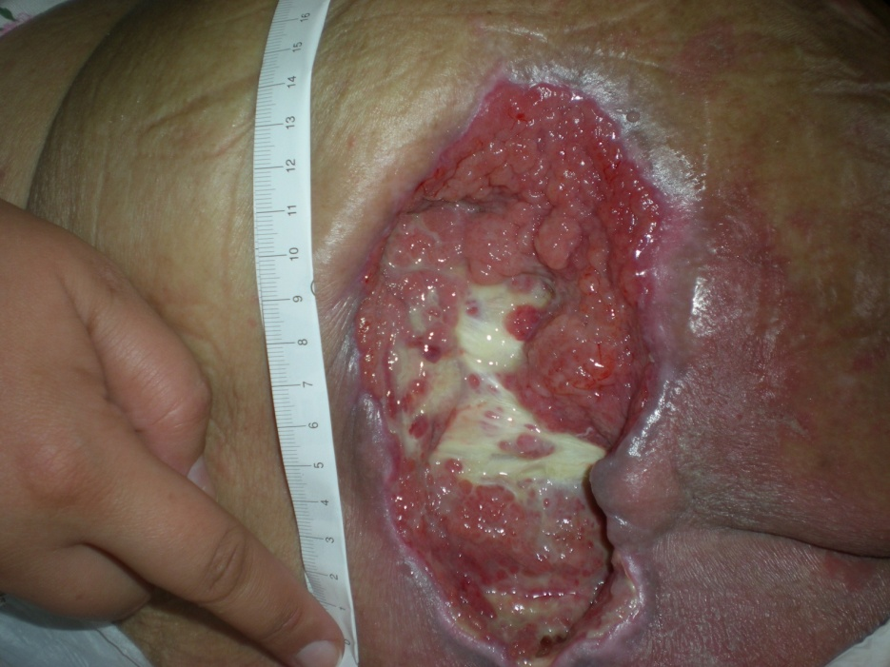
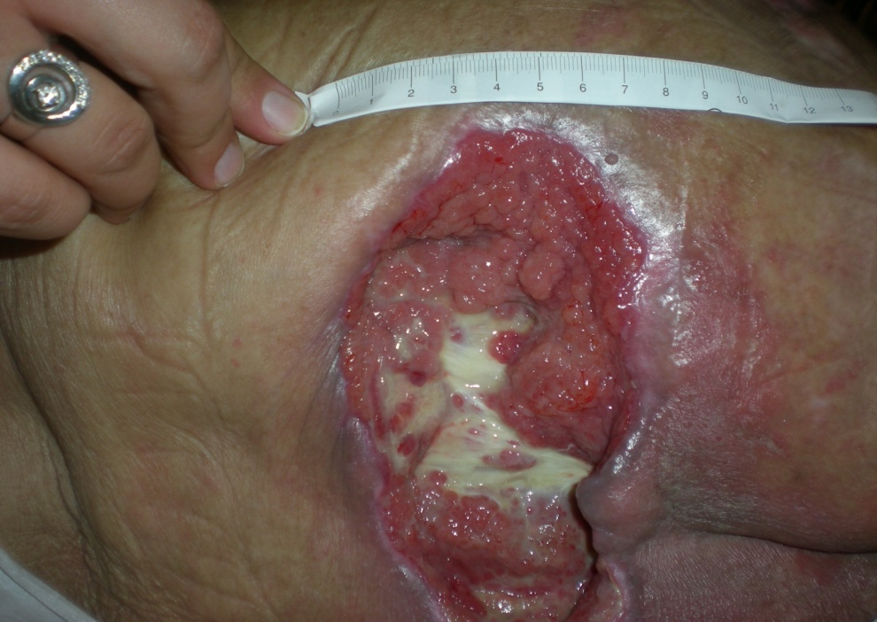
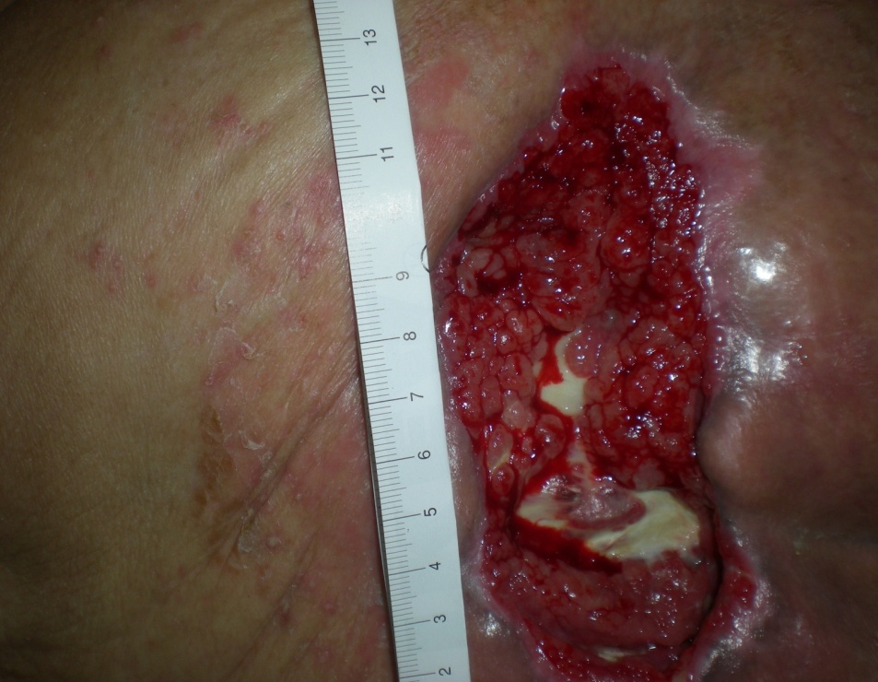
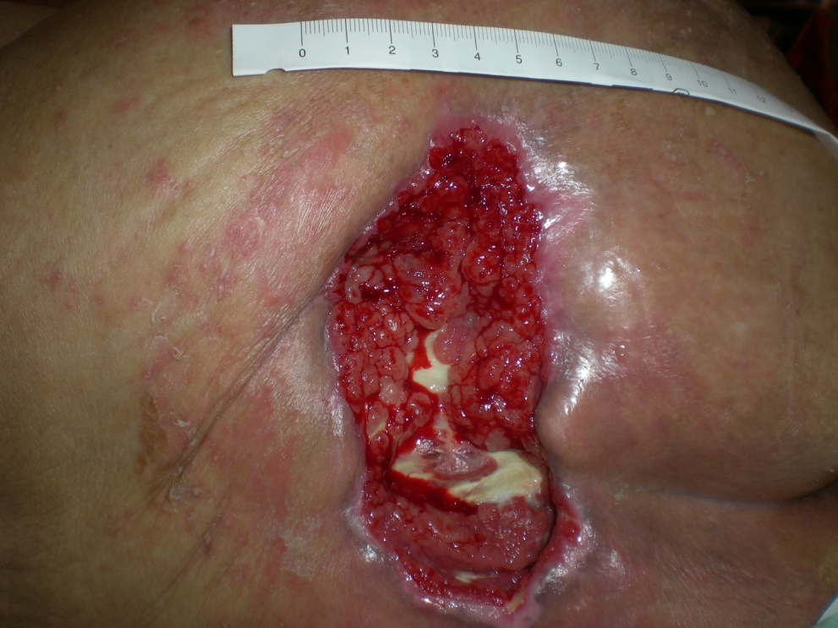
YAKLAŞIK ALTI HAFTA SONRA 13X7X2 cm

Slide 83
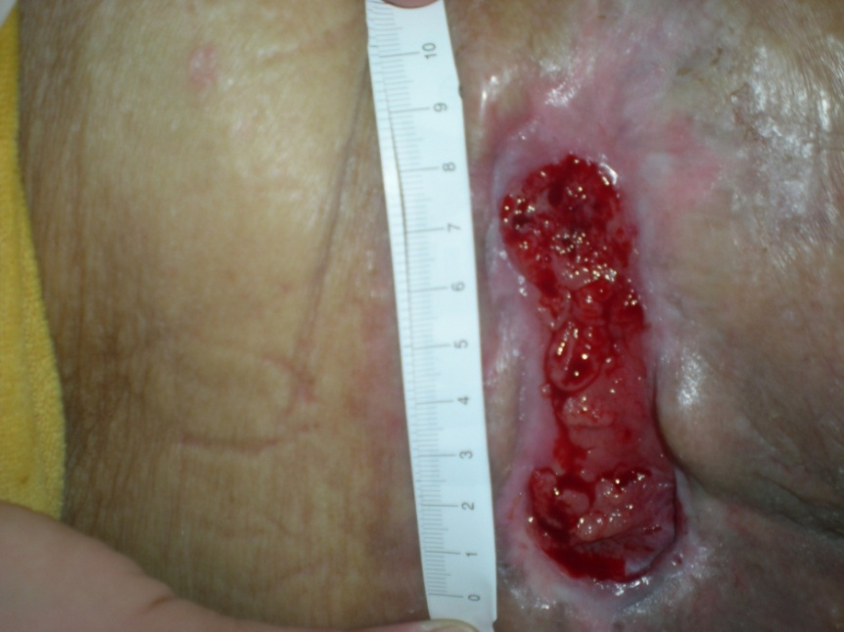
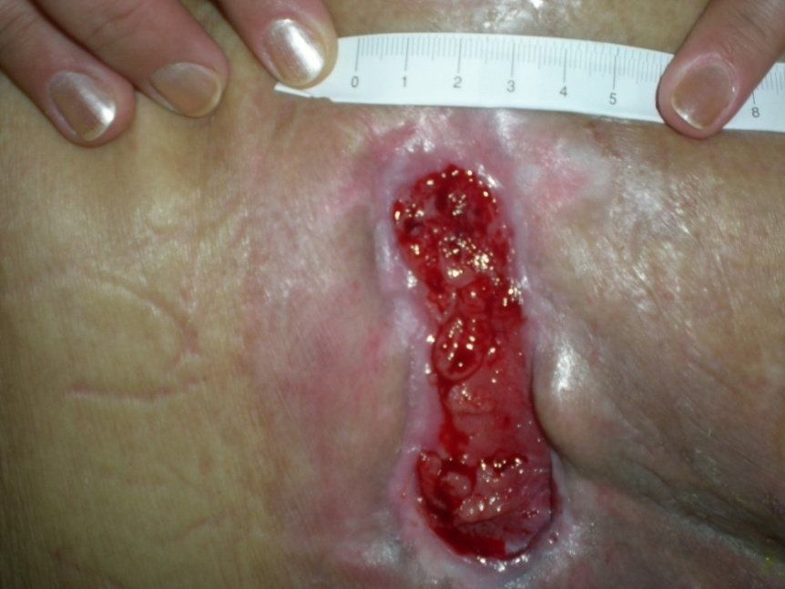
Yara tamamen temizlendi.Nekrotik alan kalmadı.
Bu aşamada tekrar Neoderm® uygulandı.
DÖRT AY SONRA 8X4X0.5
30.01.2010

Slide 84
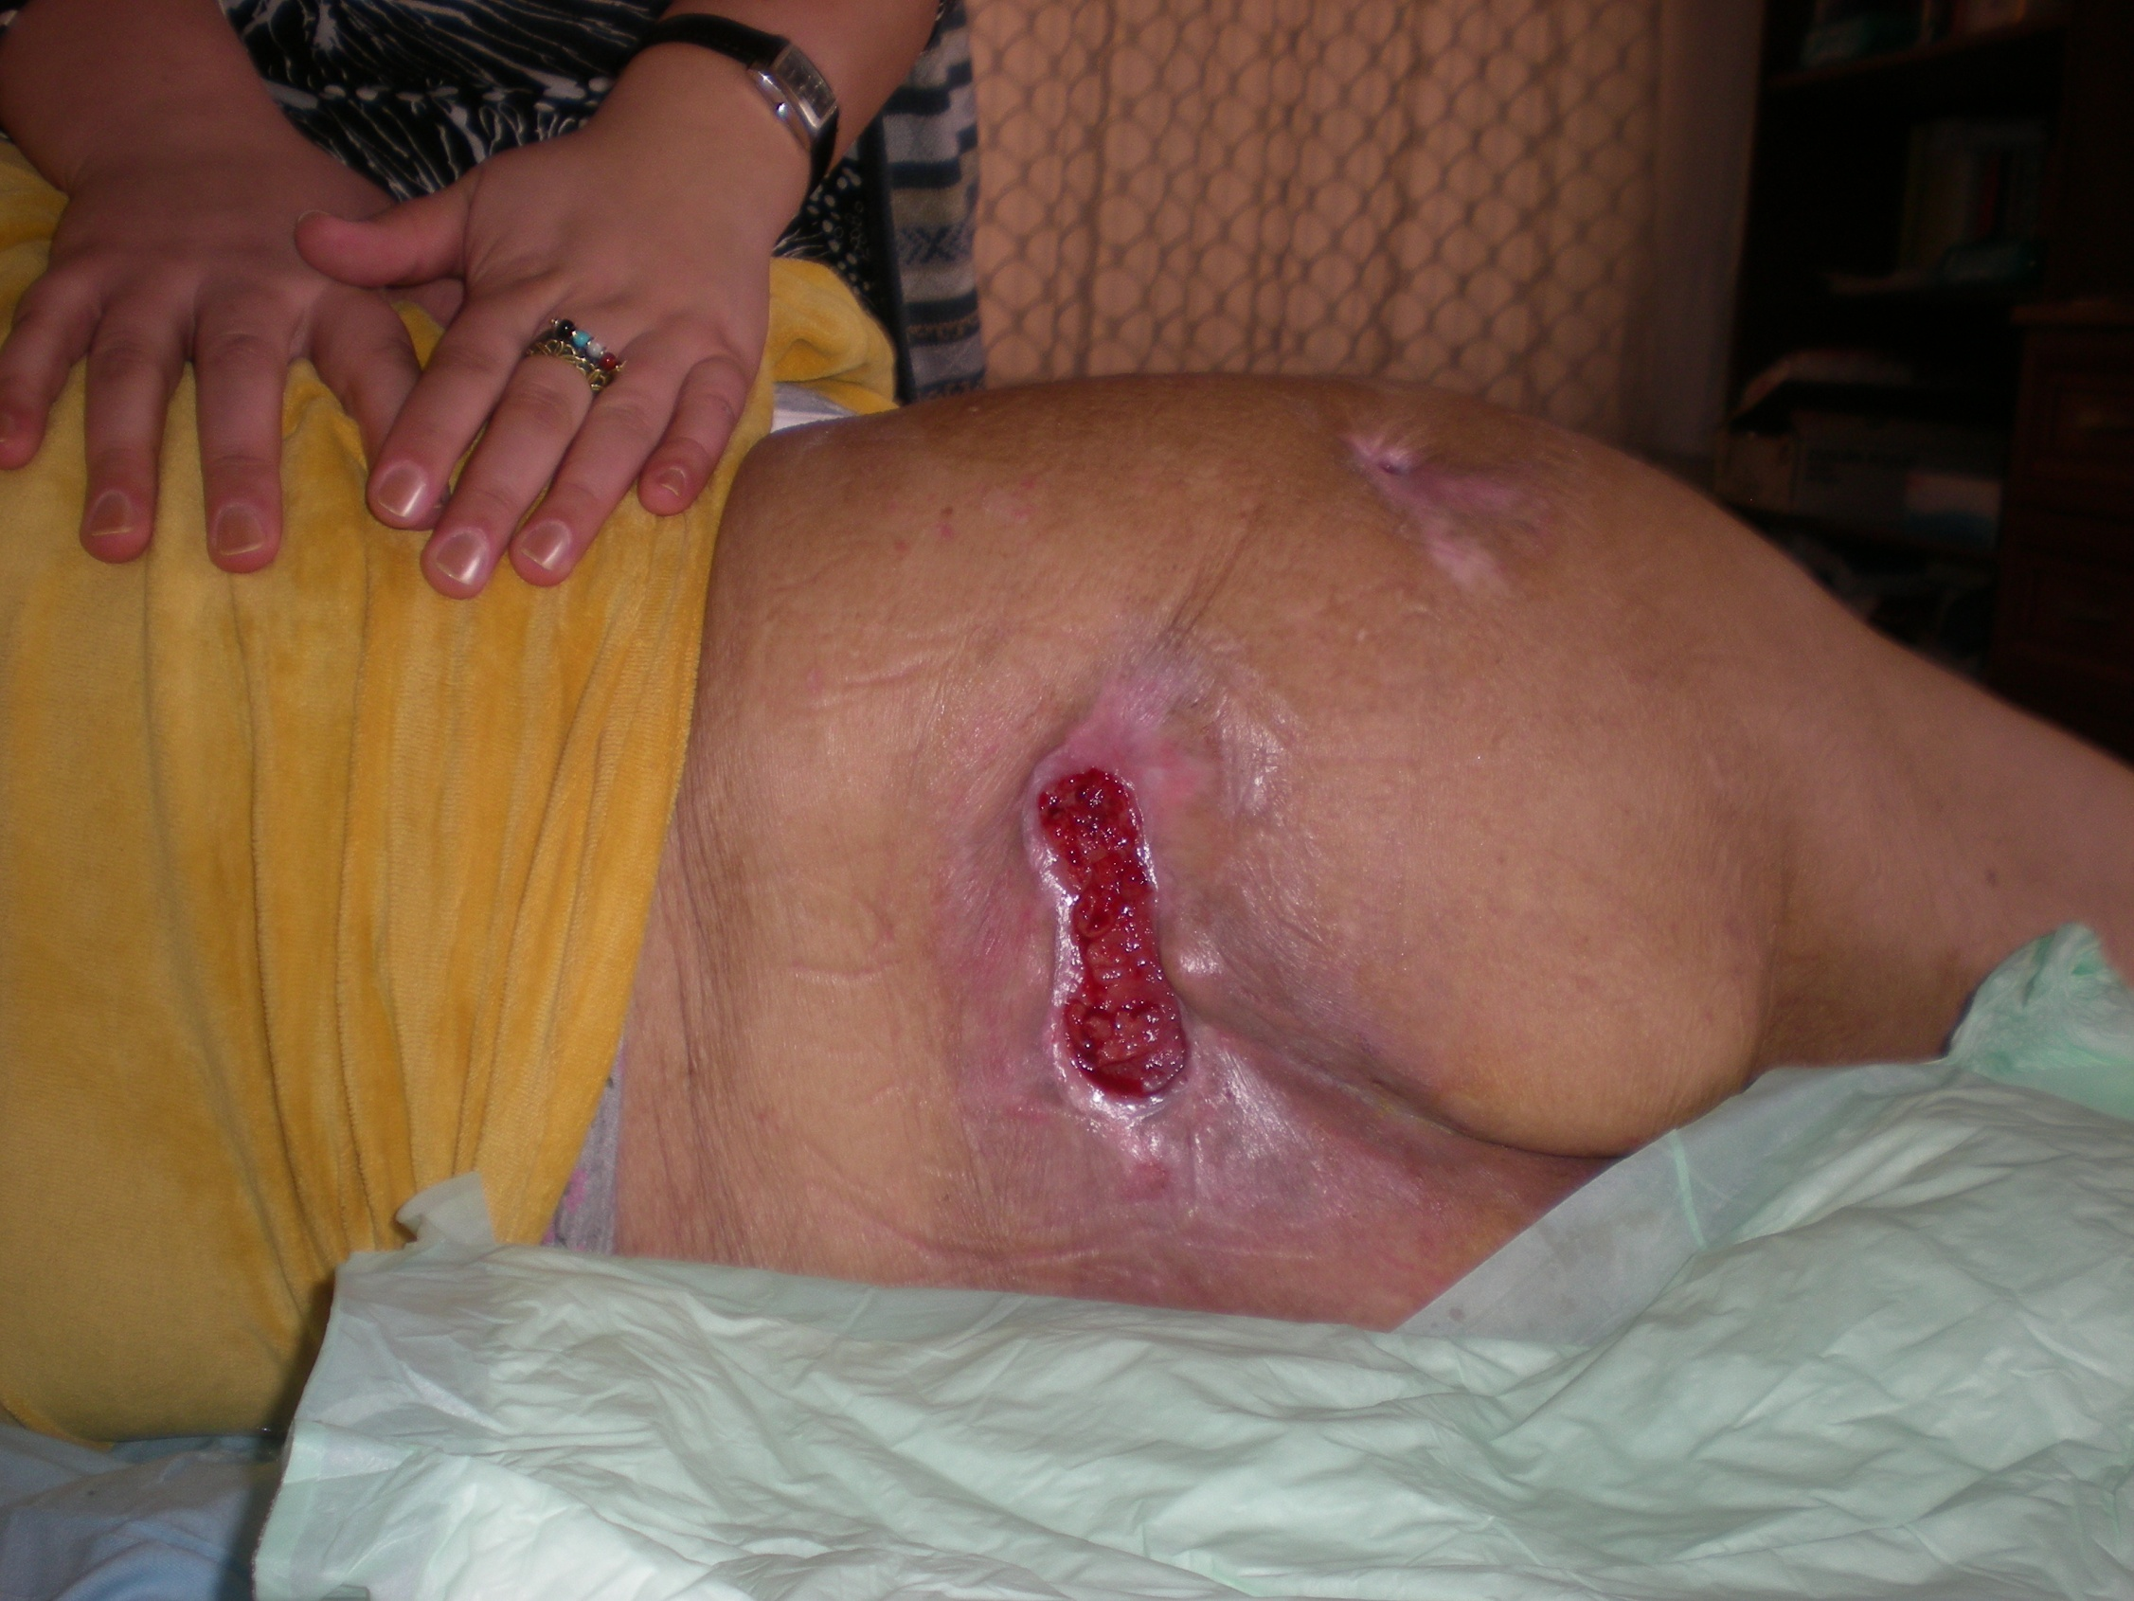

Slide 85
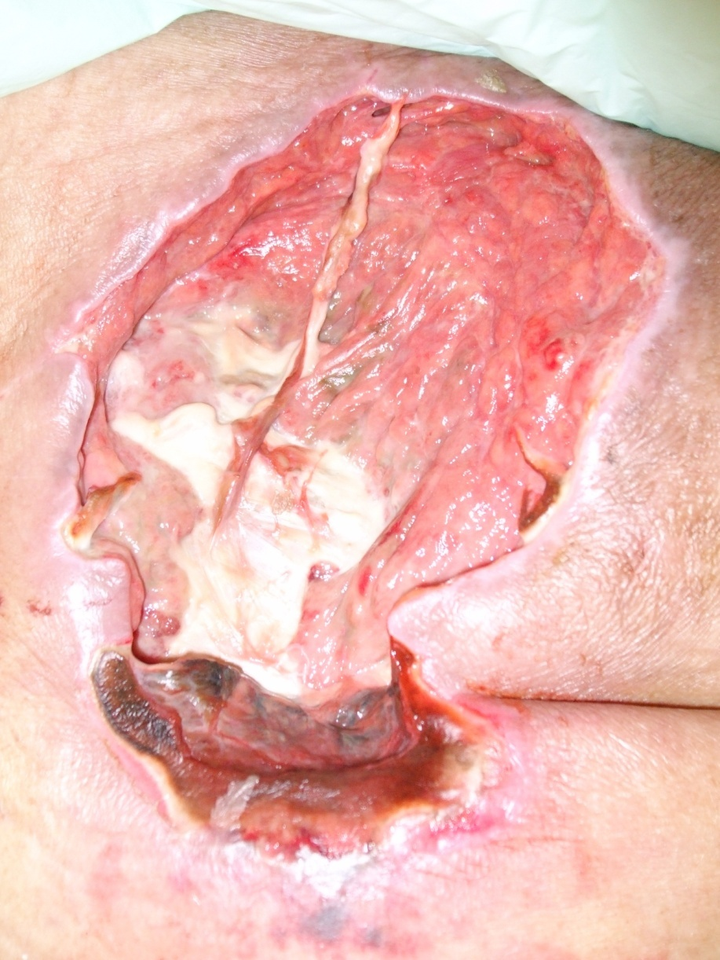
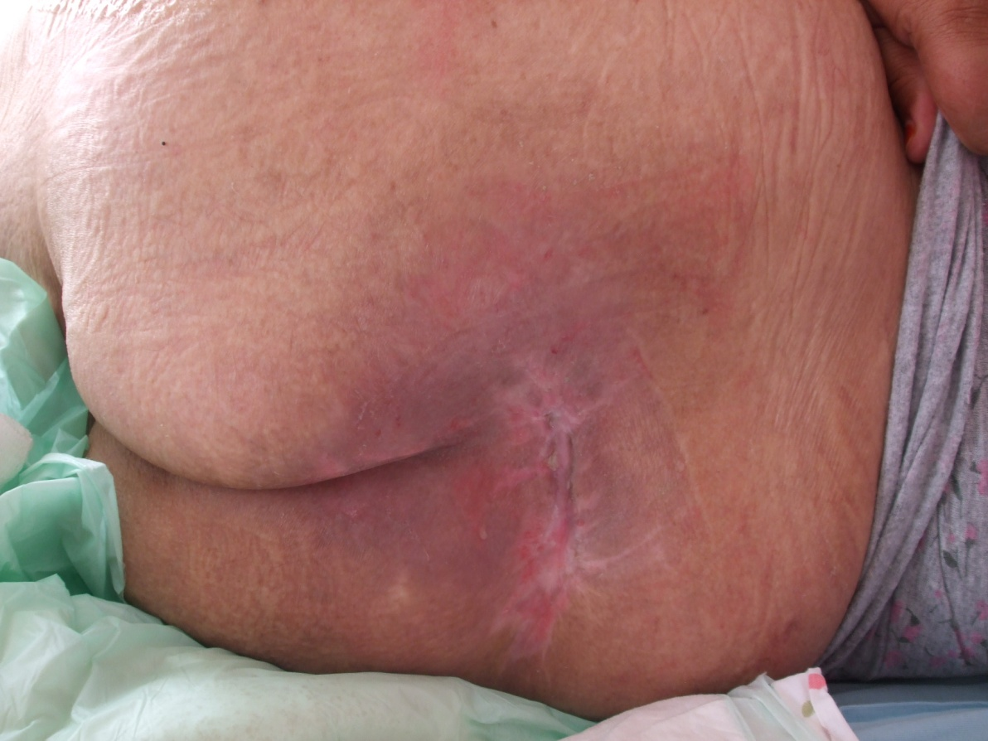
İLK HALİ
SON HALİ

Slide 86
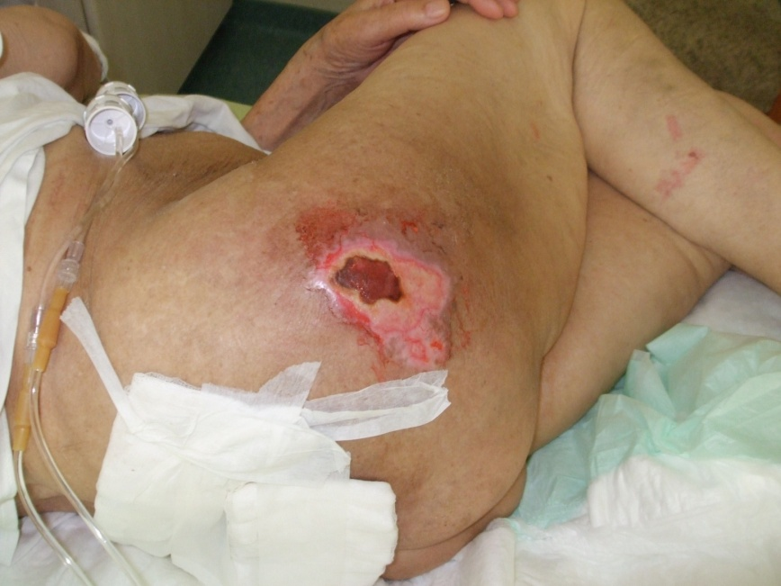
AŞAMA AŞAMA YARA BAKIMI
Cilt temizlenerek nekrotik alan cerrahi insizyon ile açıldı, içinden yaklaşık 80-100ml
enfekte , pis kokulu çamur kıvamı ve renginde eksuda drene edildi.
Yaranın içi bol izotonik ile birkaç sefer yıkanarak temizlendi ve yara boşluğu gümüşlü yara örtüsü ile dolduruldu. (15x15 cm boyutundaki iki yara örtüsünü içine alabilir boyutta)
TORAKANTER BÖLGESİ
DERİN DOKU HASARI ŞÜPHESİ

Slide 87

AŞAMA AŞAMA YARA BAKIMI
TORAKANTER BÖLGESİ
Çevresindeki dokulara bariyer krem uygulandı.
Bol eksudalı yara bölgesi Neoderm® ile kapatıldı.
Önceleri günlük değişen pansuman, daha sonra eksudanın azalması ile değişim süresi uzadı.
TORAKANTER BÖLGE AÇILDIKTAN SONRA10x7x7 cm
30.9.2010 YARANIN AÇILMIŞ HALİ

Slide 88
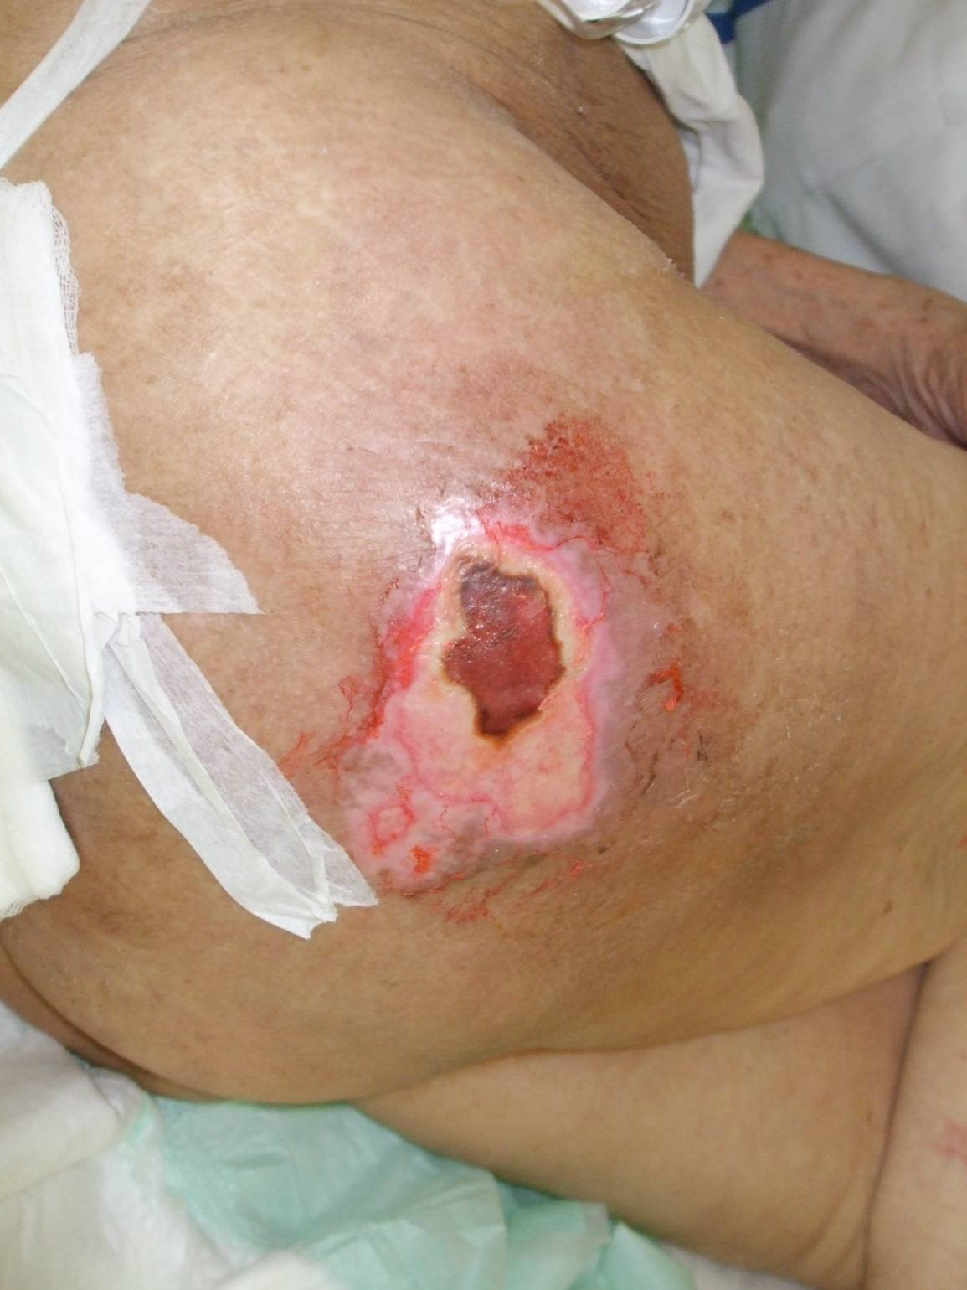
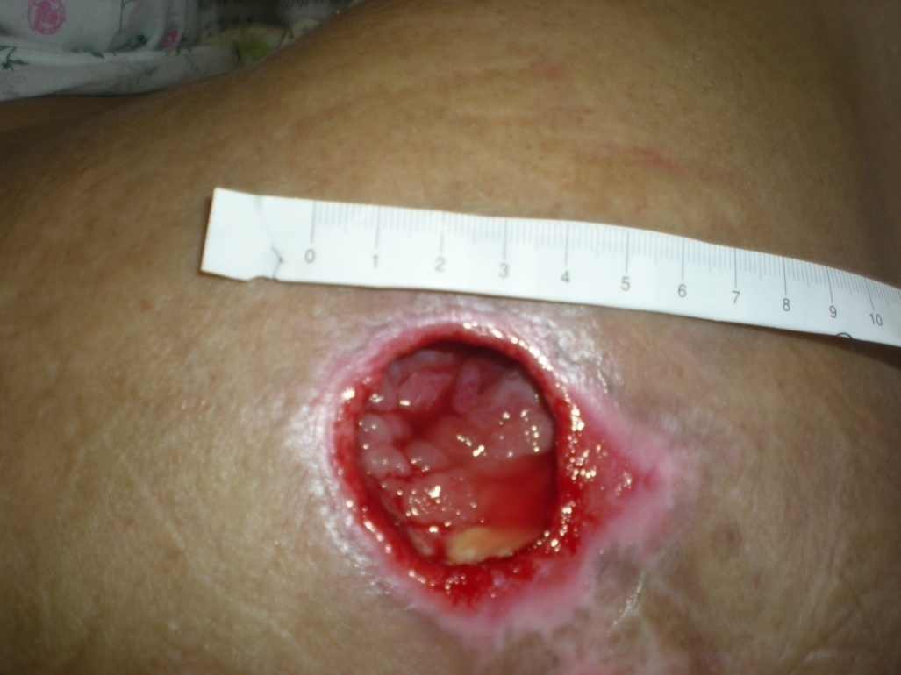
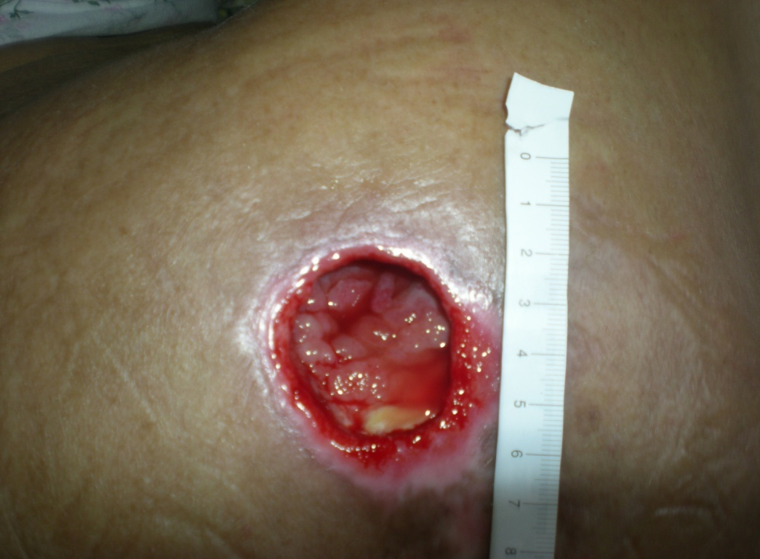
YAKLAŞIK ALTI HAFTA SONRA

Slide 89
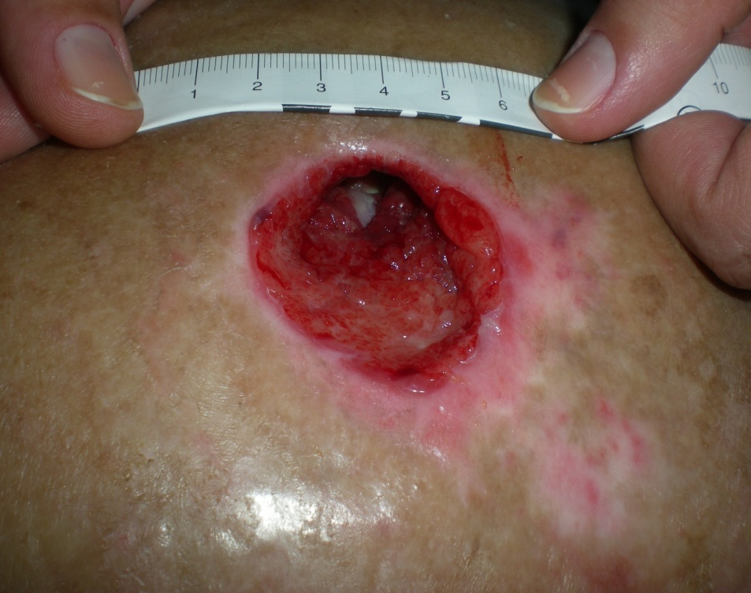
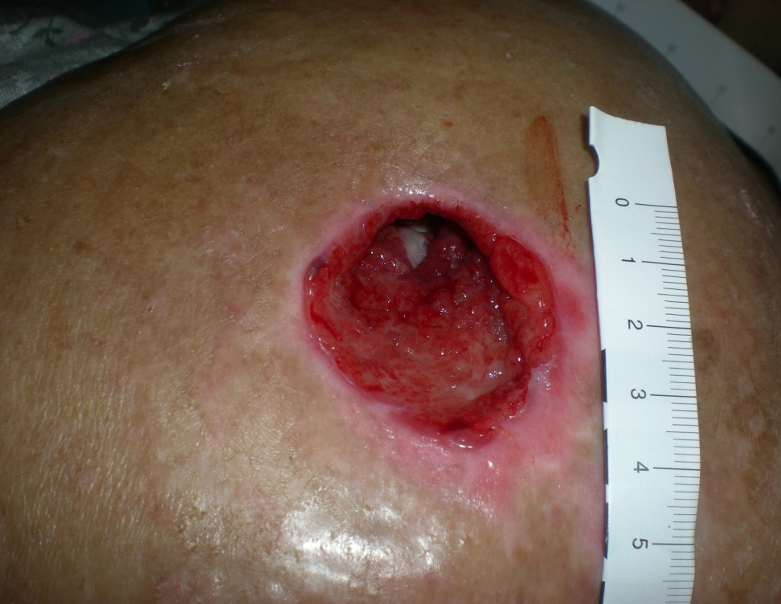
SEKİZ HAFTA SONRA SONRA 6X4x3 cm

Slide 90
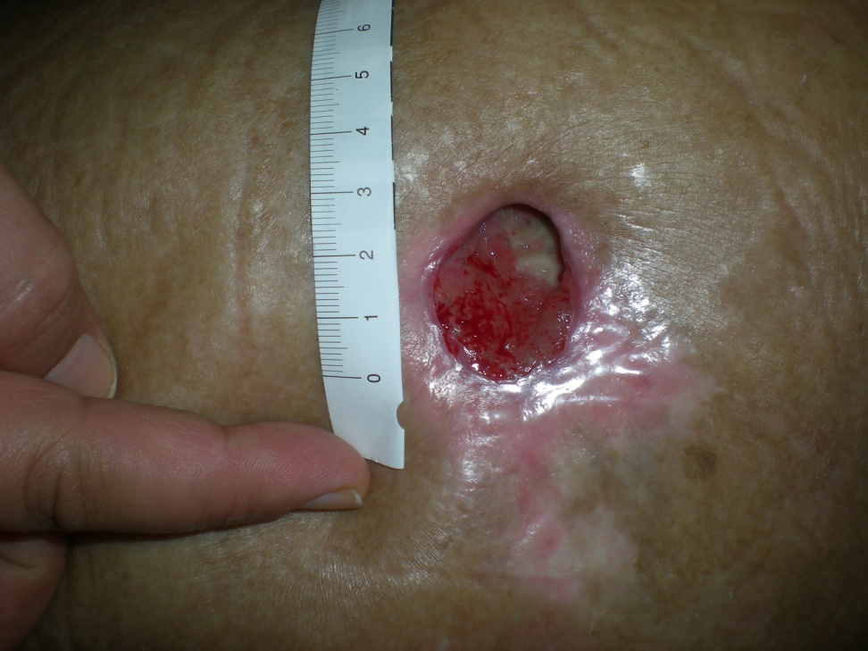
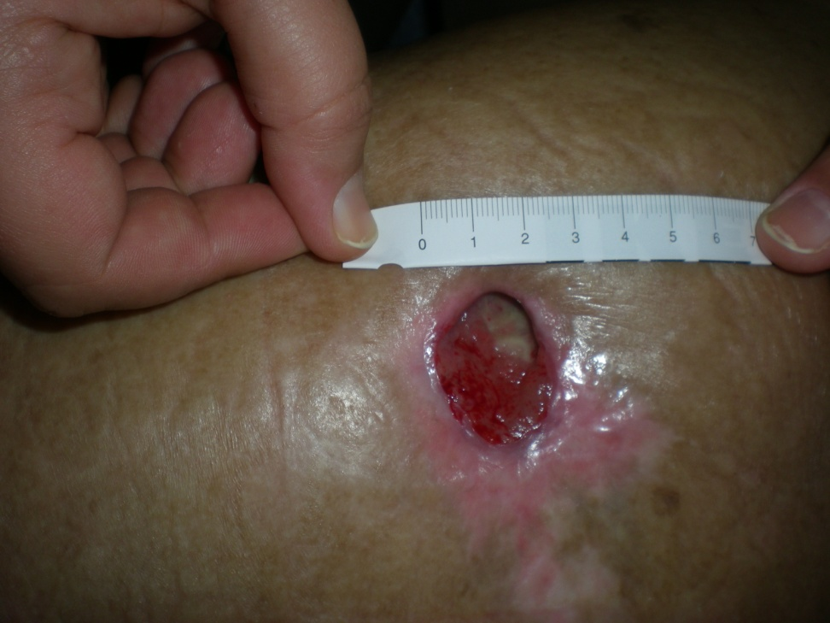
DÖRT AY SONRA 3X3X3cm

Slide 91
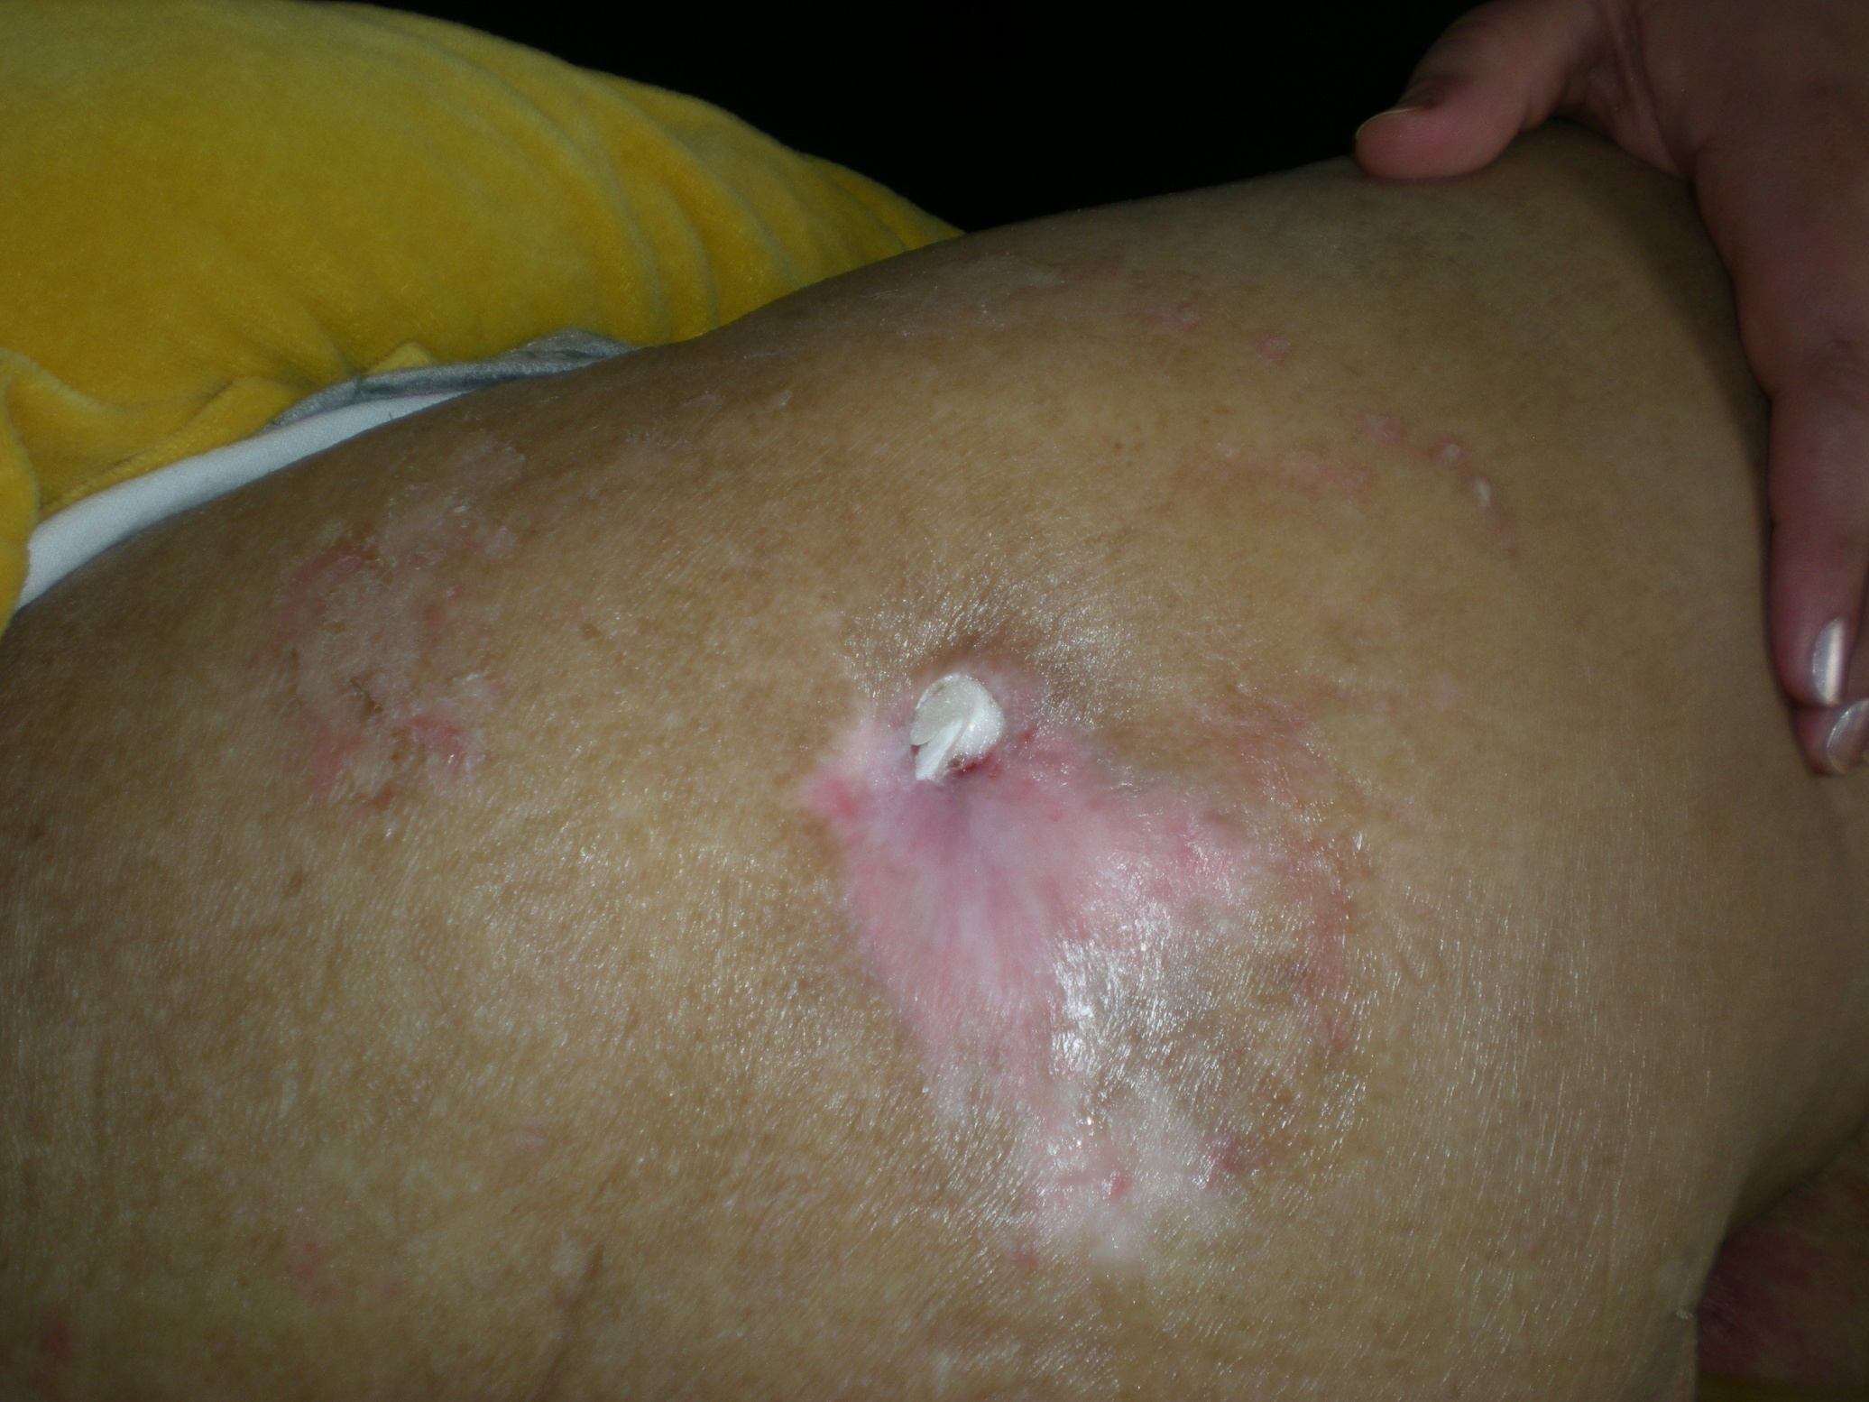

Slide 92
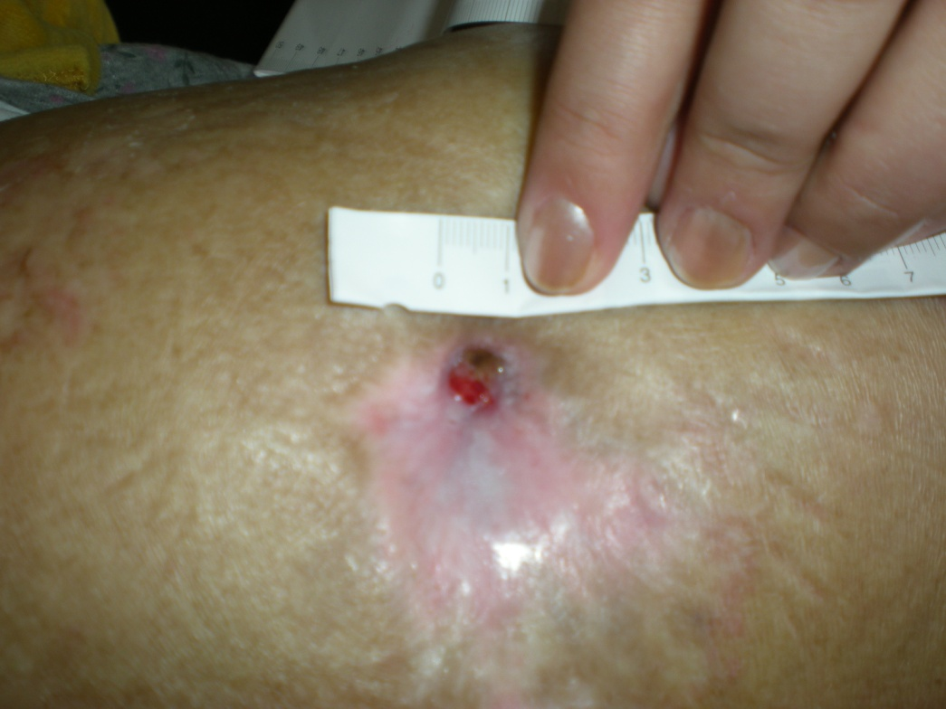
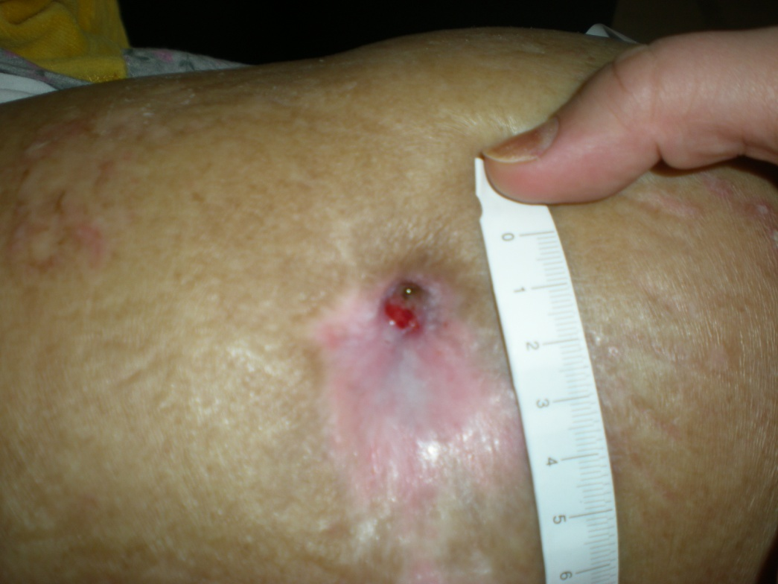
BEŞ AY SONRA 1X1.5X0.5 cm

Slide 93


İLK HALİ
SON HALİ

Slide 94

TOPUK 5X5 cm

Slide 95


Slide 96


ALTI HAFTA SONRA

Slide 97


İKİ AY SONRA
DÖRT AY SONRA

Slide 98

NEODERM® UYGULARKEN

Slide 99


BEŞ AY SONRA 2X2X1cm

Slide 100


İLK HALİ
SON HALİ

Slide 101


Slide 102
‘’Yara bakımın sadece yara ile sınırlı olmadığı, hastanın bir bütün (biyo-psiko-sosyal) olarak ele alınması gerektiği” unutulmamalıdır.

